Slide 1

Probabilidad de las
hazañas del fútbol
Leverkusen y Cabo Verde
Didvin Nohel Estrada Pineda · 14092
Jose Humberto Najar Venavente · 13661
Pablo Rodolfo Alexander Flores Mollinedo · 14643
Análisis de Datos · Catedrático: Juan Andrés García Porres
Universidad del Istmo · Septiembre de 2026
Notes:
Ilustración editorial. Integrantes del grupo y dos estudios probabilísticos.

Slide 2
PARTE I / LEVERKUSEN
02
Preguntas y estructura del análisis
Leverkusen: probabilidad del invicto y diagnóstico de rescates
Cabo Verde: clasificación, escenarios de grupo y ruta al título
Desarrollo: eventos, supuestos, ecuaciones y cálculos
Conclusiones: estimaciones, incertidumbre y límites inferenciales
UNIVERSIDAD DEL ISTMO
ANÁLISIS DE DATOS

Slide 3
PARTE I / LEVERKUSEN
03
Qué es Elo y qué representa
Elo es un sistema de valoración de fuerza relativa, llamado así por Arpad Elo; no es una sigla. Asigna una puntuación a cada equipo. La diferencia entre dos valoraciones permite calcular el resultado esperado: un rival con más Elo representa, según el sistema, una mayor dificultad.
En este trabajo, E representa P(victoria) + ½ P(empate), no la probabilidad de ganar. Los Elo observados son entradas fijas durante cada simulación. Aunque algunos proveedores los redondean a enteros, se tratan como una escala numérica de intervalo: importan las diferencias, no afirmar que un equipo sea el doble de fuerte por tener el doble de Elo.
UNIVERSIDAD DEL ISTMO
ANÁLISIS DE DATOS
Notes:
https://clubelo.com/System · Goldsman, capítulos 1 y 4–6

Slide 4
PARTE I / LEVERKUSEN
04
Discreta, continua o categórica: por qué importa
Una variable discreta toma valores aislados y contables, como 0, 1 o 2 goles. Una continua representa una magnitud que puede variar en un intervalo, como el instante de un gol. Equipo, rival y condición local o visitante son variables categóricas: sus etiquetas no son cantidades que debamos promediar.
Para variables discretas calculamos probabilidades mediante sumas de masas, por ejemplo la probabilidad de cero derrotas. Para una variable realmente continua, la probabilidad de un valor puntual es cero bajo un modelo con densidad; se integran intervalos. Los tiempos aquí se registran con resolución finita y no se ajusta una densidad de tiempos.
UNIVERSIDAD DEL ISTMO
ANÁLISIS DE DATOS
Notes:
https://clubelo.com/System · Goldsman, capítulos 1 y 4–6

Slide 5
PARTE I / LEVERKUSEN
05
Una liga acostumbrada al mismo campeón
Antes de la temporada 2023/24, el Bayern acumulaba once campeonatos consecutivos. Ganar la Bundesliga significaba romper una continuidad que había definido la competencia durante más de una década.
La perspectiva histórica cambia con la ventana: otros clubes ganaron 28 de 60 títulos entre 1964 y 2023, pero apenas cuatro de los 19 títulos entre 2005 y 2023. Esa diferencia describe el contexto del desafío, aunque no determina por sí sola las posibilidades de Leverkusen.
UNIVERSIDAD DEL ISTMO
ANÁLISIS DE DATOS
Notes:
James P. Curley, engsoccerdata. https://github.com/jalapic/engsoccerdata . Cálculos en data/processed/champions_1964_2023.csv.

Slide 6
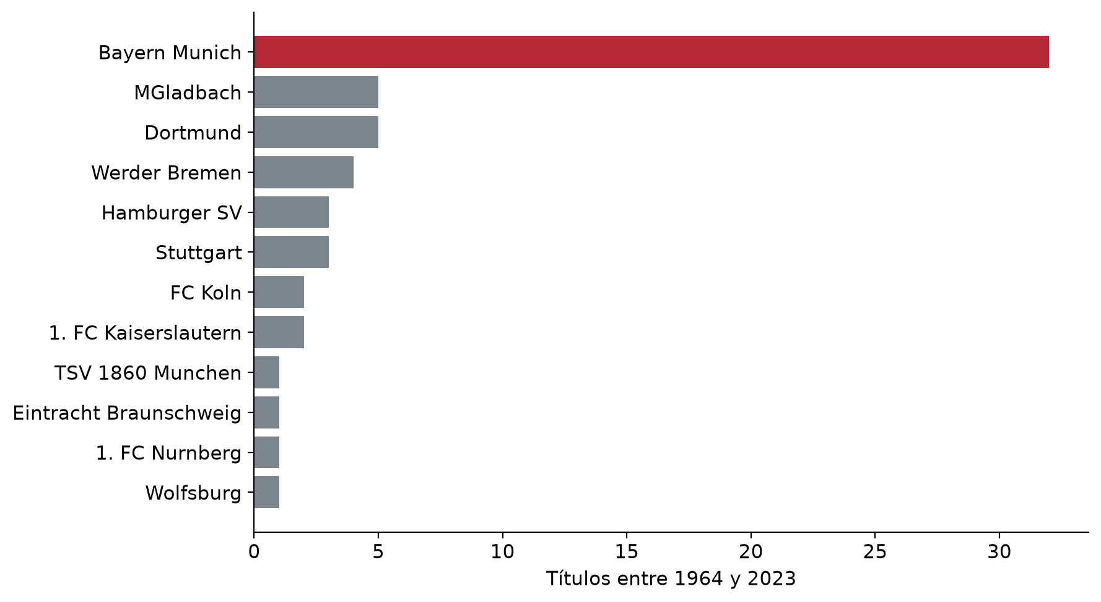
PARTE I / LEVERKUSEN
06
Títulos de Bundesliga por club, 1964 a 2023
Bayern Múnich acumula 32 de los 60 títulos. El resto se reparte entre once clubes.
UNIVERSIDAD DEL ISTMO
ANÁLISIS DE DATOS
Notes:
Gráfica generada por src/analyze.py (champions.png). Bayern Múnich acumula 32 de los 60 títulos. El resto se reparte entre once clubes.

Slide 7
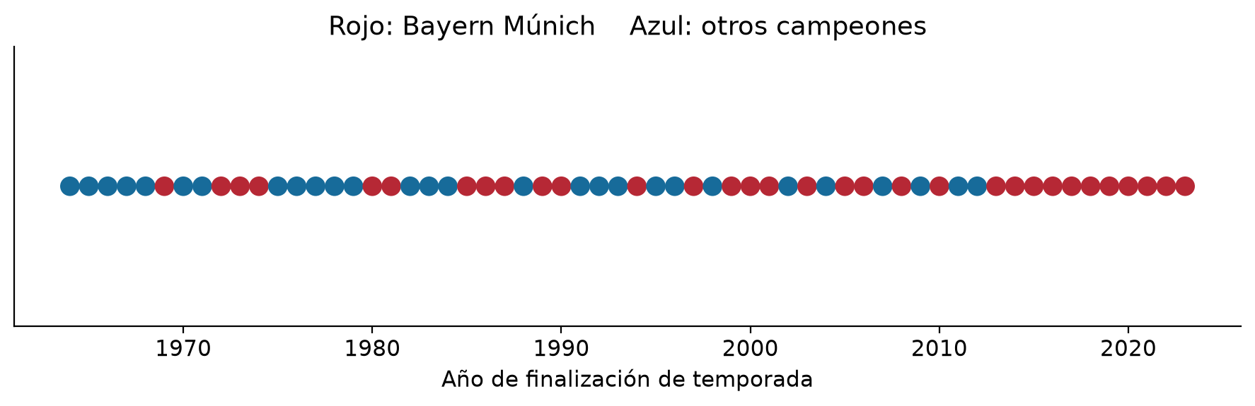
PARTE I / LEVERKUSEN
07
Sesenta temporadas, campeón por campeón
Rojo: Bayern Múnich. Azul: cualquier otro campeón.
UNIVERSIDAD DEL ISTMO
ANÁLISIS DE DATOS
Notes:
Gráfica generada por src/analyze.py (timeline.png). Rojo: Bayern Múnich. Azul: cualquier otro campeón.

Slide 8
PARTE I / LEVERKUSEN
08
La hazaña contiene dos preguntas distintas
El equipo dirigido por Xabi Alonso no solo terminó con esa secuencia de campeones. Completó las 34 jornadas sin derrotas: 28 victorias y seis empates. El campeonato y el invicto son dos logros relacionados, pero no equivalentes.
Para entender el invicto, volvemos al momento anterior al torneo. Usamos las fuerzas conocidas entonces y preguntamos cuántas temporadas simuladas habrían terminado sin perder. Después contrastamos ese cálculo con las derrotas de campeones históricos y con los goles tardíos que salvaron partidos.
UNIVERSIDAD DEL ISTMO
ANÁLISIS DE DATOS
Notes:
James P. Curley, engsoccerdata. https://github.com/jalapic/engsoccerdata . Cálculos en data/processed/champions_1964_2023.csv. ClubElo mediante el archivo de Ádám Gábor. https://github.com/xgabora/Club-Football-Match-Data/blob/main/data/EloRatings.csv . Corte 2023-08-15. API original no disponible durante la consulta.

Slide 9
PARTE I / LEVERKUSEN
09
Leverkusen completó 34 partidos sin perder
28 victorias 6 empates 0 derrotas
90 puntos, 89 goles a favor y 24 en contra
Primer campeón invicto de la Bundesliga
Fin de once títulos consecutivos del Bayern
UNIVERSIDAD DEL ISTMO
ANÁLISIS DE DATOS
Notes:
James P. Curley, engsoccerdata. https://github.com/jalapic/engsoccerdata . Cálculos en data/processed/champions_1964_2023.csv. https://www.bundesliga.com/en/bundesliga/news/bayer-leverkusen-record-unbeaten-run-xabi-alonso-26289

Slide 10
PARTE I / LEVERKUSEN
10
Un campeón distinto del Bayern
Probabilidad (%)
La referencia reciente baja 25.61 puntos porcentuales
UNIVERSIDAD DEL ISTMO
ANÁLISIS DE DATOS
Notes:
James P. Curley, engsoccerdata. https://github.com/jalapic/engsoccerdata . Cálculos en data/processed/champions_1964_2023.csv.

Slide 11
PARTE I / LEVERKUSEN
11
Qué datos entran al modelo
60 temporadas de campeones, sin incluir 2023/24
18 valoraciones ClubElo previas al torneo
34 partidos y sus eventos para identificar rescates
Historiales Elo de selecciones antes de cada competición
UNIVERSIDAD DEL ISTMO
ANÁLISIS DE DATOS
Notes:
James P. Curley, engsoccerdata. https://github.com/jalapic/engsoccerdata . Cálculos en data/processed/champions_1964_2023.csv.
ClubElo mediante el archivo de Ádám Gábor. https://github.com/xgabora/Club-Football-Match-Data/blob/main/data/EloRatings.csv . Corte 2023-08-15. API original no disponible durante la consulta.
Hudl StatsBomb Open Data. https://github.com/statsbomb/open-data . Competición 9, temporada 281, 34 partidos. Relojes de eventos con segundos.
World Football Elo Ratings. https://www.eloratings.net/ . Historiales TSV anteriores a 2023-11-15 y 2026-06-11.

Slide 12
PARTE I / LEVERKUSEN
12
Elo de pretemporada
Elo al 15 de agosto de 2023
Se congelan las fuerzas para evitar usar resultados futuros
UNIVERSIDAD DEL ISTMO
ANÁLISIS DE DATOS
Notes:
ClubElo mediante el archivo de Ádám Gábor. https://github.com/xgabora/Club-Football-Match-Data/blob/main/data/EloRatings.csv . Corte 2023-08-15. API original no disponible durante la consulta.

Slide 13





PARTE I / LEVERKUSEN
13
Leverkusen · lenguaje de probabilidad
NOTACIÓN
Probabilidad de B; probabilidad de B condicionada a que ocurre C.
Intersección de eventos, intersección múltiple, producto y suma.
Independencia; distribución de una variable; independientes e idénticamente distribuidas.
Indicador: vale 1 si ocurre B y 0 si no; esperanza y varianza de X.
Estimación de θ; igualdad aproximada; proporcionalidad. El sombrero distingue estimador y parámetro.
UNIVERSIDAD DEL ISTMO
ANÁLISIS DE DATOS
Notes:
Goldsman, David y Paul (2024). A First Course in Probability and Statistics. Capítulos 1, 4, 5 y 6. Glosario de símbolos del modelo.

Slide 14





PARTE I / LEVERKUSEN
14
Leverkusen · partidos y fuerzas
NOTACIÓN
j y k identifican partidos distintos. Los dos conteos son los goles de Leverkusen y su rival en j.
A: invicto en 34 partidos. I₀: información inicial. probabilidad del invicto = P(A | I₀).
pⱼ: probabilidad de no perder el partido j. 1 y 2 identifican los dos equipos de un encuentro.
Δ: diferencia Elo más localía h, en puntos Elo. E sin corchetes: puntuación esperada Elo.
Tasas de goles por encuentro; τ: goles a igualdad de fuerzas; t: parámetro ajustado numéricamente.
UNIVERSIDAD DEL ISTMO
ANÁLISIS DE DATOS
Notes:
Goldsman, David y Paul (2024). A First Course in Probability and Statistics. Capítulos 1, 4, 5 y 6. Glosario de símbolos del modelo.

Slide 15





PARTE I / LEVERKUSEN
15
Leverkusen · marcadores y simulaciones
NOTACIÓN
x,y: posibles goles enteros. Factorial; número e; función exponencial.
Poisson modela conteos de goles; Skellam, la diferencia entre dos conteos Poisson independientes.
b: repetición; N = 10 000 temporadas; indicador de la repetición b: indicador de invicto; K: total de invictos simulados.
Bernoulli: un indicador de éxito; binomial: número de éxitos en N repeticiones independientes.
U uniforme determina el resultado simulado; p̂ es la proporción de temporadas exitosas.
UNIVERSIDAD DEL ISTMO
ANÁLISIS DE DATOS
Notes:
Goldsman, David y Paul (2024). A First Course in Probability and Statistics. Capítulos 1, 4, 5 y 6. Glosario de símbolos del modelo.

Slide 16

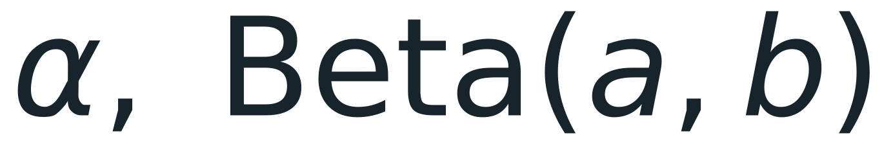

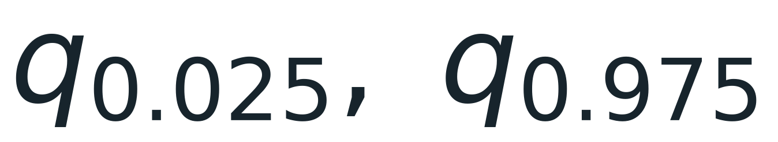

PARTE I / LEVERKUSEN
16
Leverkusen · precisión de la estimación
NOTACIÓN
Error estándar de la proporción e intervalo de confianza del 95 %, solo para variación Monte Carlo.
α = 0.05: nivel de error del intervalo. Beta: distribución cuyos cuantiles dan los límites exactos.
Límite superior del intervalo si no hubo éxitos. Es distinto del uniforme U usado al simular.
Cuantiles que dejan 2.5 % y 97.5 % de probabilidad acumulada, respectivamente.
Logaritmo natural en las derivaciones; 10 elevado a −7 equivale a 0.0000001.
UNIVERSIDAD DEL ISTMO
ANÁLISIS DE DATOS
Notes:
Goldsman, David y Paul (2024). A First Course in Probability and Statistics. Capítulos 1, 4, 5 y 6. Glosario de símbolos del modelo.

Slide 17





PARTE I / LEVERKUSEN
17
Leverkusen · campeones históricos
NOTACIÓN
s: temporada histórica; n: número de campeones. Yₛ indica campeón no Bayern; Dₛ cuenta sus derrotas.
Media y varianza muestral de derrotas; estimación de la media Poisson, igual a la media observada.
Log-verosimilitud como función de λ; factorial del número de derrotas.
mₛ: partidos en temporada s; ρ: derrotas esperadas por partido; ρ̂: tasa estimada.
Parámetro de dispersión r de la binomial negativa: varianza λ + λ²/r. No es una tasa de goles.
UNIVERSIDAD DEL ISTMO
ANÁLISIS DE DATOS
Notes:
Goldsman, David y Paul (2024). A First Course in Probability and Statistics. Capítulos 1, 4, 5 y 6. Glosario de símbolos del modelo.

Slide 18



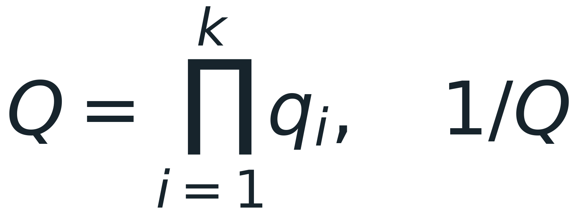

PARTE I / LEVERKUSEN
18
Leverkusen · rescates tardíos
NOTACIÓN
i: partido rescatado; k = 4 rescates; dᵢ: déficit inicial; Tᵢ: minutos restantes observados.
Tasas de goles a favor y en contra por 90 minutos; futuros goles propios y rivales en el tiempo restante.
Probabilidad condicional de compensar el déficit y terminar sin derrota en el rescate i.
Probabilidad conjunta bajo independencia e inverso de esa probabilidad.
Índice heurístico solicitado. No identifica por sí mismo una probabilidad causal del invicto sin suerte.
UNIVERSIDAD DEL ISTMO
ANÁLISIS DE DATOS
Notes:
Goldsman, David y Paul (2024). A First Course in Probability and Statistics. Capítulos 1, 4, 5 y 6. Glosario de símbolos del modelo.

Slide 19
PARTE I / LEVERKUSEN
19
Leverkusen: variables discretas del análisis
Los goles a favor y en contra por partido son conteos enteros no negativos; se modelan con Poisson. Su diferencia es un entero, positivo, cero o negativo, y se modela con Skellam. El resultado es una categoría ordenada —derrota, empate o victoria— obtenida al comparar esos goles.
Las derrotas de Leverkusen en 34 jornadas toman valores de 0 a 34. El indicador de invicto toma 0 o 1; el total de invictos entre N temporadas es un conteo de 0 a N. Para campeones históricos, las derrotas tienen un límite real dado por los partidos jugados; Poisson es una aproximación con soporte no acotado, no una identidad del torneo.
UNIVERSIDAD DEL ISTMO
ANÁLISIS DE DATOS
Notes:
https://clubelo.com/System · Goldsman, capítulos 1 y 4–6

Slide 20
PARTE I / LEVERKUSEN
20
Leverkusen: tiempos, parámetros y estimadores
El instante del gol y el tiempo restante se miden en minutos y segundos: conceptualmente son magnitudes continuas, observadas sobre una rejilla temporal. El déficit de goles y el número de rescates son discretos. Equipo y temporada identifican observaciones; no suponemos que temporadas de distintas épocas tengan idénticas condiciones.
Las tasas Poisson, la ventaja local, los Elo y las probabilidades p y q son parámetros o entradas numéricas fijadas en el cálculo; no reciben una distribución aleatoria propia. La proporción simulada K/N sí es un estimador discreto, con incrementos de 1/N. Que se escriba con decimales no la convierte en continua; por eso usamos un intervalo binomial exacto.
UNIVERSIDAD DEL ISTMO
ANÁLISIS DE DATOS
Notes:
https://clubelo.com/System · Goldsman, capítulos 1 y 4–6

Slide 21
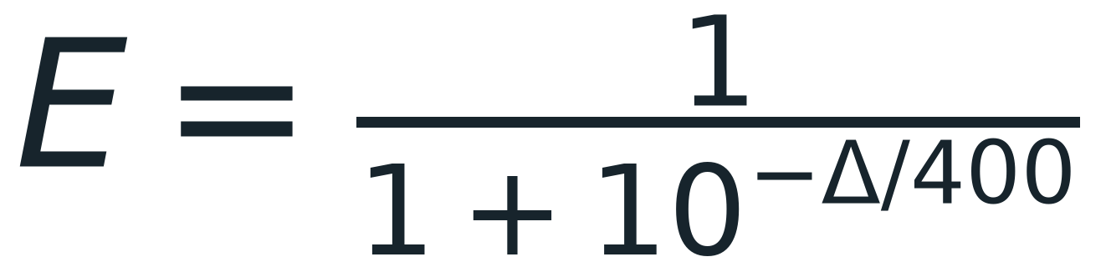
PARTE I / LEVERKUSEN
21
De Elo a victoria, empate y derrota
E = P(victoria) + ½ P(empate)
Goles independientes con distribuciones Poisson
Se ajustan las tasas para reproducir la expectativa Elo
τ Bundesliga = 3.142 · τ selecciones = 2.7 · localía Elo = 60 / 100
UNIVERSIDAD DEL ISTMO
ANÁLISIS DE DATOS
Notes:
Goldsman, David y Paul (2024). A First Course in Probability and Statistics. Capítulos 1, 4, 5 y 6. Modelo propio de enlace Elo–Poisson.

Slide 22
PARTE I / LEVERKUSEN
22
Eventos y cantidades que se estiman
La pregunta de partidos se formaliza mediante el evento A: Leverkusen termina sus 34 jornadas sin derrotas. Los dos conteos de goles representan sus goles y los del rival en el partido j. La información inicial I₀ reúne la valoración de pretemporada, el calendario, la localía y los parámetros del modelo. El estimando P(A) es condicional a esa información; no es una frecuencia observada del torneo 2023/24.
Para el análisis histórico, Yₛ indica si el campeón de la temporada s no fue Bayern. Su promedio describe la proporción de títulos de esa categoría en una ventana específica. Para el modelo de derrotas, Dₛ corresponde exclusivamente al campeón de cada temporada. Por ello P(Dₛ=0 | campeón) y P(A | I₀) no son el mismo estimando.
UNIVERSIDAD DEL ISTMO
ANÁLISIS DE DATOS
Notes:
Goldsman, David y Paul (2024). A First Course in Probability and Statistics. Capítulos 1, 4, 5 y 6.
La pregunta de partidos se formaliza mediante el evento A: Leverkusen termina sus 34 jornadas sin derrotas. Los dos conteos de goles representan sus goles y los del rival en el partido j. La información inicial I₀ reúne la valoración de pretemporada, el calendario, la localía y los parámetros del modelo. El estimando P(A) es condicional a esa información; no es una frecuencia observada del torneo 2023/24.
Para el análisis histórico, Yₛ indica si el campeón de la temporada s no fue Bayern. Su promedio describe la proporción de títulos de esa categoría en una ventana específica. Para el modelo de derrotas, Dₛ corresponde exclusivamente al campeón de cada temporada. Por ello P(Dₛ=0 | campeón) y P(A | I₀) no son el mismo estimando.
Esta distinción determina qué se calcula y evita una multiplicación injustificada: la frecuencia de campeones distintos de Bayern no puede combinarse directamente con P(A) para producir la probabilidad de que Leverkusen sea campeón invicto. Haría falta modelar conjuntamente la tabla completa de la liga.

Slide 23
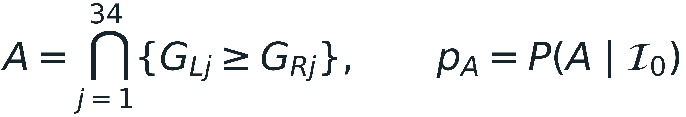
PARTE I / LEVERKUSEN
23
Eventos y cantidades que se estiman · desarrollo
Esta distinción determina qué se calcula y evita una multiplicación injustificada: la frecuencia de campeones distintos de Bayern no puede combinarse directamente con P(A) para producir la probabilidad de que Leverkusen sea campeón invicto. Haría falta modelar conjuntamente la tabla completa de la liga.
Desarrollo del modelo · fundamentos: Goldsman, caps. 1, 4–6; Skellam: SciPy
UNIVERSIDAD DEL ISTMO
ANÁLISIS DE DATOS
Notes:
Goldsman, David y Paul (2024). A First Course in Probability and Statistics. Capítulos 1, 4, 5 y 6.
La pregunta de partidos se formaliza mediante el evento A: Leverkusen termina sus 34 jornadas sin derrotas. Los dos conteos de goles representan sus goles y los del rival en el partido j. La información inicial I₀ reúne la valoración de pretemporada, el calendario, la localía y los parámetros del modelo. El estimando P(A) es condicional a esa información; no es una frecuencia observada del torneo 2023/24.
Para el análisis histórico, Yₛ indica si el campeón de la temporada s no fue Bayern. Su promedio describe la proporción de títulos de esa categoría en una ventana específica. Para el modelo de derrotas, Dₛ corresponde exclusivamente al campeón de cada temporada. Por ello P(Dₛ=0 | campeón) y P(A | I₀) no son el mismo estimando.
Esta distinción determina qué se calcula y evita una multiplicación injustificada: la frecuencia de campeones distintos de Bayern no puede combinarse directamente con P(A) para producir la probabilidad de que Leverkusen sea campeón invicto. Haría falta modelar conjuntamente la tabla completa de la liga.

Slide 24
PARTE I / LEVERKUSEN
24
Supuestos del modelo de partidos
La independencia dentro de cada partido permite obtener su distribución conjunta multiplicando las probabilidades marginales de goles. La independencia entre encuentros, condicionada a las fuerzas fijas, permite multiplicar las probabilidades de no perder. Son supuestos distintos y ambos son necesarios para la construcción elegida.
Los goles Poisson tienen media igual a varianza. No se incorporan efectos de marcador, expulsiones, lesiones, alineaciones ni correlaciones de forma. La independencia y la estabilidad de fuerzas simplifican una temporada real, donde esos factores pueden generar dependencia y cambiar la probabilidad del invicto.
UNIVERSIDAD DEL ISTMO
ANÁLISIS DE DATOS
Notes:
Goldsman, David y Paul (2024). A First Course in Probability and Statistics. Capítulos 1, 4, 5 y 6.
La independencia dentro de cada partido permite obtener su distribución conjunta multiplicando las probabilidades marginales de goles. La independencia entre encuentros, condicionada a las fuerzas fijas, permite multiplicar las probabilidades de no perder. Son supuestos distintos y ambos son necesarios para la construcción elegida.
Los goles Poisson tienen media igual a varianza. No se incorporan efectos de marcador, expulsiones, lesiones, alineaciones ni correlaciones de forma. La independencia y la estabilidad de fuerzas simplifican una temporada real, donde esos factores pueden generar dependencia y cambiar la probabilidad del invicto.
El parámetro τ es 3.14248 para Bundesliga, estimado con goles de 2018/19–2022/23, y 2.7 para selecciones, adoptado como supuesto. La ventaja local es 60 puntos Elo en Bundesliga y 100 en la eliminatoria africana; en el Mundial es cero. τ representa el total esperado a igualdad de fuerzas, no un total constante para todos los enfrentamientos.
Los datos del resultado que se pretende explicar se excluyen del corte inicial de Elo. En cambio, el análisis de rescates sí es retrospectivo y utiliza estados y duración observados. Sus probabilidades deben interpretarse con ese condicionamiento adicional.

Slide 25
PARTE I / LEVERKUSEN
25
Supuestos del modelo de partidos · desarrollo
El parámetro τ es 3.14248 para Bundesliga, estimado con goles de 2018/19–2022/23, y 2.7 para selecciones, adoptado como supuesto. La ventaja local es 60 puntos Elo en Bundesliga y 100 en la eliminatoria africana; en el Mundial es cero. τ representa el total esperado a igualdad de fuerzas, no un total constante para todos los enfrentamientos.
Los datos del resultado que se pretende explicar se excluyen del corte inicial de Elo. En cambio, el análisis de rescates sí es retrospectivo y utiliza estados y duración observados. Sus probabilidades deben interpretarse con ese condicionamiento adicional.
Desarrollo del modelo · fundamentos: Goldsman, caps. 1, 4–6; Skellam: SciPy
UNIVERSIDAD DEL ISTMO
ANÁLISIS DE DATOS
Notes:
Goldsman, David y Paul (2024). A First Course in Probability and Statistics. Capítulos 1, 4, 5 y 6.
La independencia dentro de cada partido permite obtener su distribución conjunta multiplicando las probabilidades marginales de goles. La independencia entre encuentros, condicionada a las fuerzas fijas, permite multiplicar las probabilidades de no perder. Son supuestos distintos y ambos son necesarios para la construcción elegida.
Los goles Poisson tienen media igual a varianza. No se incorporan efectos de marcador, expulsiones, lesiones, alineaciones ni correlaciones de forma. La independencia y la estabilidad de fuerzas simplifican una temporada real, donde esos factores pueden generar dependencia y cambiar la probabilidad del invicto.
El parámetro τ es 3.14248 para Bundesliga, estimado con goles de 2018/19–2022/23, y 2.7 para selecciones, adoptado como supuesto. La ventaja local es 60 puntos Elo en Bundesliga y 100 en la eliminatoria africana; en el Mundial es cero. τ representa el total esperado a igualdad de fuerzas, no un total constante para todos los enfrentamientos.
Los datos del resultado que se pretende explicar se excluyen del corte inicial de Elo. En cambio, el análisis de rescates sí es retrospectivo y utiliza estados y duración observados. Sus probabilidades deben interpretarse con ese condicionamiento adicional.

Slide 26
PARTE I / LEVERKUSEN
26
De Elo a las tasas de goles
Primero se calcula Δ y se transforma mediante E=1/(1+10 elevado a −Δ/400). Este valor corresponde a P(victoria)+½P(empate). Una única ecuación no identifica tres probabilidades de resultados, por lo que es necesario introducir un modelo adicional para los goles.
La parametrización exponencial mantiene ambas tasas positivas y cumple λ₁λ₂=(τ/2)². Se define una función residual: la probabilidad Poisson de victoria más la mitad de la de empate, menos E. Se resuelve su raíz con el método de Brent. Las tasas resultantes generan probabilidades que suman uno y reproducen la expectativa Elo dentro de la tolerancia numérica.
UNIVERSIDAD DEL ISTMO
ANÁLISIS DE DATOS
Notes:
Goldsman, David y Paul (2024). A First Course in Probability and Statistics. Capítulos 1, 4, 5 y 6.
Primero se calcula Δ y se transforma mediante E=1/(1+10 elevado a −Δ/400). Este valor corresponde a P(victoria)+½P(empate). Una única ecuación no identifica tres probabilidades de resultados, por lo que es necesario introducir un modelo adicional para los goles.
La parametrización exponencial mantiene ambas tasas positivas y cumple λ₁λ₂=(τ/2)². Se define una función residual: la probabilidad Poisson de victoria más la mitad de la de empate, menos E. Se resuelve su raíz con el método de Brent. Las tasas resultantes generan probabilidades que suman uno y reproducen la expectativa Elo dentro de la tolerancia numérica.
El uso de dos Poisson es una decisión de modelación: no se atribuye al sistema Elo una fórmula directa para la probabilidad de empate. Para calcular las probabilidades del signo de G₁−G₂ se emplea la distribución de Skellam, equivalente a sumar la distribución conjunta de los dos conteos.

Slide 27
PARTE I / LEVERKUSEN
27
De Elo a las tasas de goles · desarrollo
El uso de dos Poisson es una decisión de modelación: no se atribuye al sistema Elo una fórmula directa para la probabilidad de empate. Para calcular las probabilidades del signo de G₁−G₂ se emplea la distribución de Skellam, equivalente a sumar la distribución conjunta de los dos conteos.
Desarrollo del modelo · fundamentos: Goldsman, caps. 1, 4–6; Skellam: SciPy
UNIVERSIDAD DEL ISTMO
ANÁLISIS DE DATOS
Notes:
Goldsman, David y Paul (2024). A First Course in Probability and Statistics. Capítulos 1, 4, 5 y 6.
Primero se calcula Δ y se transforma mediante E=1/(1+10 elevado a −Δ/400). Este valor corresponde a P(victoria)+½P(empate). Una única ecuación no identifica tres probabilidades de resultados, por lo que es necesario introducir un modelo adicional para los goles.
La parametrización exponencial mantiene ambas tasas positivas y cumple λ₁λ₂=(τ/2)². Se define una función residual: la probabilidad Poisson de victoria más la mitad de la de empate, menos E. Se resuelve su raíz con el método de Brent. Las tasas resultantes generan probabilidades que suman uno y reproducen la expectativa Elo dentro de la tolerancia numérica.
El uso de dos Poisson es una decisión de modelación: no se atribuye al sistema Elo una fórmula directa para la probabilidad de empate. Para calcular las probabilidades del signo de G₁−G₂ se emplea la distribución de Skellam, equivalente a sumar la distribución conjunta de los dos conteos.

Slide 28
PARTE I / LEVERKUSEN
28
Distribución de marcadores y ejemplo
La expresión conjunta se deriva al multiplicar las funciones de masa de dos variables Poisson independientes. La suma sobre x>y da la probabilidad de victoria; la suma sobre x=y, la de empate; y la suma sobre x<y, la de derrota. Estas regiones son disjuntas y cubren todos los marcadores posibles.
Como ejemplo reproducible, ante Leipzig como local, Δ=1748.23−1825.38+60=−17.15. El enlace numérico produce λ₁=1.514991 y λ₂=1.629582. Las probabilidades resultantes son 0.3572455, 0.2361874 y 0.4065671. Su suma es uno; no perder tiene probabilidad 0.5934329.
UNIVERSIDAD DEL ISTMO
ANÁLISIS DE DATOS
Notes:
Goldsman, David y Paul (2024). A First Course in Probability and Statistics. Capítulos 1, 4, 5 y 6.
La expresión conjunta se deriva al multiplicar las funciones de masa de dos variables Poisson independientes. La suma sobre x>y da la probabilidad de victoria; la suma sobre x=y, la de empate; y la suma sobre x<y, la de derrota. Estas regiones son disjuntas y cubren todos los marcadores posibles.
Como ejemplo reproducible, ante Leipzig como local, Δ=1748.23−1825.38+60=−17.15. El enlace numérico produce λ₁=1.514991 y λ₂=1.629582. Las probabilidades resultantes son 0.3572455, 0.2361874 y 0.4065671. Su suma es uno; no perder tiene probabilidad 0.5934329.
Los puntos esperados en ese partido serían 3P(victoria)+P(empate)=1.307924. No se utilizan esos puntos esperados como resultado de un partido: las simulaciones muestrean un resultado aleatorio para conservar su variabilidad.

Slide 29
PARTE I / LEVERKUSEN
29
Distribución de marcadores y ejemplo · desarrollo
Los puntos esperados en ese partido serían 3P(victoria)+P(empate)=1.307924. No se utilizan esos puntos esperados como resultado de un partido: las simulaciones muestrean un resultado aleatorio para conservar su variabilidad.
Desarrollo del modelo · fundamentos: Goldsman, caps. 1, 4–6; Skellam: SciPy
UNIVERSIDAD DEL ISTMO
ANÁLISIS DE DATOS
Notes:
Goldsman, David y Paul (2024). A First Course in Probability and Statistics. Capítulos 1, 4, 5 y 6.
La expresión conjunta se deriva al multiplicar las funciones de masa de dos variables Poisson independientes. La suma sobre x>y da la probabilidad de victoria; la suma sobre x=y, la de empate; y la suma sobre x<y, la de derrota. Estas regiones son disjuntas y cubren todos los marcadores posibles.
Como ejemplo reproducible, ante Leipzig como local, Δ=1748.23−1825.38+60=−17.15. El enlace numérico produce λ₁=1.514991 y λ₂=1.629582. Las probabilidades resultantes son 0.3572455, 0.2361874 y 0.4065671. Su suma es uno; no perder tiene probabilidad 0.5934329.
Los puntos esperados en ese partido serían 3P(victoria)+P(empate)=1.307924. No se utilizan esos puntos esperados como resultado de un partido: las simulaciones muestrean un resultado aleatorio para conservar su variabilidad.

Slide 30
PARTE I / LEVERKUSEN
30
Producto de probabilidades y simulación
Para generar el resultado de un partido se toma un uniforme U entre cero y uno. Si U<P(victoria), se registra victoria; si queda entre P(victoria) y P(victoria)+P(empate), se registra empate; en el resto, derrota. Repetirlo para los 34 partidos genera una temporada. Las repeticiones usan números pseudoaleatorios con semilla 14643.
Bajo independencia condicional, P(A)=∏pⱼ. Agrupar los dos términos contra Bayern y los otros 32 no introduce un nuevo supuesto: solo reorganiza el producto. Se obtiene 0.11738495 × 7.891912 × 10⁻⁶ = 9.263917 × 10⁻⁷.
UNIVERSIDAD DEL ISTMO
ANÁLISIS DE DATOS
Notes:
Goldsman, David y Paul (2024). A First Course in Probability and Statistics. Capítulos 1, 4, 5 y 6.
Para generar el resultado de un partido se toma un uniforme U entre cero y uno. Si U<P(victoria), se registra victoria; si queda entre P(victoria) y P(victoria)+P(empate), se registra empate; en el resto, derrota. Repetirlo para los 34 partidos genera una temporada. Las repeticiones usan números pseudoaleatorios con semilla 14643.
Bajo independencia condicional, P(A)=∏pⱼ. Agrupar los dos términos contra Bayern y los otros 32 no introduce un nuevo supuesto: solo reorganiza el producto. Se obtiene 0.11738495 × 7.891912 × 10⁻⁶ = 9.263917 × 10⁻⁷.
Las N temporadas simuladas producen indicadores Bernoulli independientes con parámetro P(A). En consecuencia, el total de invictos K tiene distribución binomial, esperanza NP(A) y varianza NP(A)(1−P(A)). La estimación Monte Carlo es K/N. El producto analítico es más informativo para eventos tan raros, pues 10 000 repeticiones tienen resolución empírica de 0.0001.
Para tener al menos 95 % de probabilidad de observar un invicto con este P(A) se necesitarían aproximadamente 3.23 millones de temporadas: N≥log(0.05)/log(1−P(A)). Esta cantidad describe la resolución necesaria y no supone que se hayan ejecutado esas repeticiones.

Slide 31
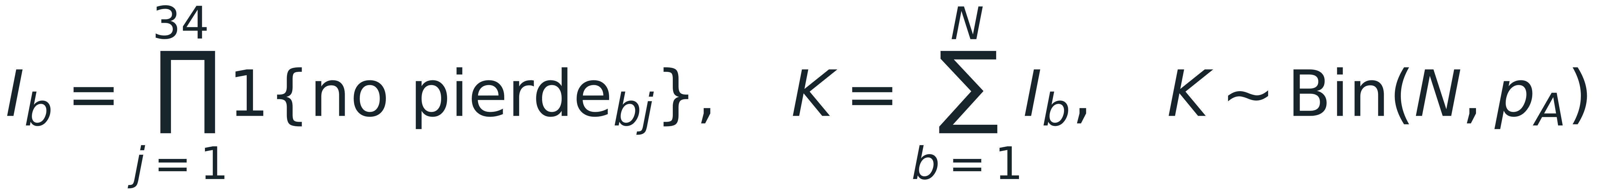
PARTE I / LEVERKUSEN
31
Producto de probabilidades y simulación · desarrollo
Las N temporadas simuladas producen indicadores Bernoulli independientes con parámetro P(A). En consecuencia, el total de invictos K tiene distribución binomial, esperanza NP(A) y varianza NP(A)(1−P(A)). La estimación Monte Carlo es K/N. El producto analítico es más informativo para eventos tan raros, pues 10 000 repeticiones tienen resolución empírica de 0.0001.
Para tener al menos 95 % de probabilidad de observar un invicto con este P(A) se necesitarían aproximadamente 3.23 millones de temporadas: N≥log(0.05)/log(1−P(A)). Esta cantidad describe la resolución necesaria y no supone que se hayan ejecutado esas repeticiones.
Desarrollo del modelo · fundamentos: Goldsman, caps. 1, 4–6; Skellam: SciPy
UNIVERSIDAD DEL ISTMO
ANÁLISIS DE DATOS
Notes:
Goldsman, David y Paul (2024). A First Course in Probability and Statistics. Capítulos 1, 4, 5 y 6.
Para generar el resultado de un partido se toma un uniforme U entre cero y uno. Si U<P(victoria), se registra victoria; si queda entre P(victoria) y P(victoria)+P(empate), se registra empate; en el resto, derrota. Repetirlo para los 34 partidos genera una temporada. Las repeticiones usan números pseudoaleatorios con semilla 14643.
Bajo independencia condicional, P(A)=∏pⱼ. Agrupar los dos términos contra Bayern y los otros 32 no introduce un nuevo supuesto: solo reorganiza el producto. Se obtiene 0.11738495 × 7.891912 × 10⁻⁶ = 9.263917 × 10⁻⁷.
Las N temporadas simuladas producen indicadores Bernoulli independientes con parámetro P(A). En consecuencia, el total de invictos K tiene distribución binomial, esperanza NP(A) y varianza NP(A)(1−P(A)). La estimación Monte Carlo es K/N. El producto analítico es más informativo para eventos tan raros, pues 10 000 repeticiones tienen resolución empírica de 0.0001.
Para tener al menos 95 % de probabilidad de observar un invicto con este P(A) se necesitarían aproximadamente 3.23 millones de temporadas: N≥log(0.05)/log(1−P(A)). Esta cantidad describe la resolución necesaria y no supone que se hayan ejecutado esas repeticiones.

Slide 32
PARTE I / LEVERKUSEN
32
Incertidumbre de Monte Carlo
Para 0<K<N, el límite inferior es el cuantil 0.025 de Beta(K,N−K+1), y el superior el cuantil 0.975 de Beta(K+1,N−K). En K=0 se fija el límite inferior en cero; en K=N, el superior en uno. Estos son intervalos binomiales exactos bilaterales del 95 %, con cobertura al menos nominal y posible conservadurismo.
Cuando K=0, resolver P(K=0 | p=U)=0.025 da U=1−0.025 elevado a 1/N. Con 10 000 repeticiones, U=0.0003688199. El valor analítico 0.0000009264 está dentro del intervalo. No es adecuado usar el intervalo normal con el error estándar calculado en p̂=0 porque degeneraría artificialmente.
UNIVERSIDAD DEL ISTMO
ANÁLISIS DE DATOS
Notes:
Goldsman, David y Paul (2024). A First Course in Probability and Statistics. Capítulos 1, 4, 5 y 6.
Para 0<K<N, el límite inferior es el cuantil 0.025 de Beta(K,N−K+1), y el superior el cuantil 0.975 de Beta(K+1,N−K). En K=0 se fija el límite inferior en cero; en K=N, el superior en uno. Estos son intervalos binomiales exactos bilaterales del 95 %, con cobertura al menos nominal y posible conservadurismo.
Cuando K=0, resolver P(K=0 | p=U)=0.025 da U=1−0.025 elevado a 1/N. Con 10 000 repeticiones, U=0.0003688199. El valor analítico 0.0000009264 está dentro del intervalo. No es adecuado usar el intervalo normal con el error estándar calculado en p̂=0 porque degeneraría artificialmente.
La cobertura del 95 % se refiere a repeticiones del procedimiento bajo un parámetro fijo. No significa que el parámetro tenga una probabilidad posterior de 95 % de estar dentro de este intervalo. Tampoco convierte la simulación en evidencia empírica independiente de los supuestos usados para producirla.
Las frecuencias de campeones de las ventanas históricas describen todas las temporadas seleccionadas, no una muestra aleatoria de una liga estacionaria. No se les atribuye automáticamente un intervalo binomial ni se contrasta la diferencia entre ventanas como si fueran dos muestras independientes: la ventana reciente está contenida en la larga.

Slide 33
PARTE I / LEVERKUSEN
33
Incertidumbre de Monte Carlo · desarrollo
La cobertura del 95 % se refiere a repeticiones del procedimiento bajo un parámetro fijo. No significa que el parámetro tenga una probabilidad posterior de 95 % de estar dentro de este intervalo. Tampoco convierte la simulación en evidencia empírica independiente de los supuestos usados para producirla.
Las frecuencias de campeones de las ventanas históricas describen todas las temporadas seleccionadas, no una muestra aleatoria de una liga estacionaria. No se les atribuye automáticamente un intervalo binomial ni se contrasta la diferencia entre ventanas como si fueran dos muestras independientes: la ventana reciente está contenida en la larga.
Desarrollo del modelo · fundamentos: Goldsman, caps. 1, 4–6; Skellam: SciPy
UNIVERSIDAD DEL ISTMO
ANÁLISIS DE DATOS
Notes:
Goldsman, David y Paul (2024). A First Course in Probability and Statistics. Capítulos 1, 4, 5 y 6.
Para 0<K<N, el límite inferior es el cuantil 0.025 de Beta(K,N−K+1), y el superior el cuantil 0.975 de Beta(K+1,N−K). En K=0 se fija el límite inferior en cero; en K=N, el superior en uno. Estos son intervalos binomiales exactos bilaterales del 95 %, con cobertura al menos nominal y posible conservadurismo.
Cuando K=0, resolver P(K=0 | p=U)=0.025 da U=1−0.025 elevado a 1/N. Con 10 000 repeticiones, U=0.0003688199. El valor analítico 0.0000009264 está dentro del intervalo. No es adecuado usar el intervalo normal con el error estándar calculado en p̂=0 porque degeneraría artificialmente.
La cobertura del 95 % se refiere a repeticiones del procedimiento bajo un parámetro fijo. No significa que el parámetro tenga una probabilidad posterior de 95 % de estar dentro de este intervalo. Tampoco convierte la simulación en evidencia empírica independiente de los supuestos usados para producirla.
Las frecuencias de campeones de las ventanas históricas describen todas las temporadas seleccionadas, no una muestra aleatoria de una liga estacionaria. No se les atribuye automáticamente un intervalo binomial ni se contrasta la diferencia entre ventanas como si fueran dos muestras independientes: la ventana reciente está contenida en la larga.

Slide 34
PARTE I / LEVERKUSEN
34
Estimación Poisson y diagnóstico
Para D₁,…,Dₙ independientes y Poisson con una media común λ, la verosimilitud es el producto de sus funciones de masa. Al tomar logaritmos se obtiene la expresión de log-verosimilitud. Su derivada es ∑Dₛ/λ−n; igualarla a cero produce λ̂=∑Dₛ/n. La segunda derivada es negativa para ∑Dₛ>0, de modo que se trata de un máximo.
La estimación por sustitución de P(D=0) es e elevado a −λ̂. Para todos los campeones se obtiene 1.05672 %; para Bayern, 1.61635 %; y para otros campeones, 0.65016 %. Son probabilidades ajustadas condicionadas a la categoría del campeón. El cociente entre las dos últimas es aproximadamente 2.49 y no es una prueba de significación estadística.
UNIVERSIDAD DEL ISTMO
ANÁLISIS DE DATOS
Notes:
Goldsman, David y Paul (2024). A First Course in Probability and Statistics. Capítulos 1, 4, 5 y 6.
Para D₁,…,Dₙ independientes y Poisson con una media común λ, la verosimilitud es el producto de sus funciones de masa. Al tomar logaritmos se obtiene la expresión de log-verosimilitud. Su derivada es ∑Dₛ/λ−n; igualarla a cero produce λ̂=∑Dₛ/n. La segunda derivada es negativa para ∑Dₛ>0, de modo que se trata de un máximo.
La estimación por sustitución de P(D=0) es e elevado a −λ̂. Para todos los campeones se obtiene 1.05672 %; para Bayern, 1.61635 %; y para otros campeones, 0.65016 %. Son probabilidades ajustadas condicionadas a la categoría del campeón. El cociente entre las dos últimas es aproximadamente 2.49 y no es una prueba de significación estadística.
Poisson supone igualdad entre media y varianza, mientras que el cociente observado s²/media es 0.6364 en la muestra global. Se informa como diagnóstico descriptivo, sin asignar un valor p no calculado. La binomial negativa estándar tiene varianza λ+λ²/r, superior a la media: su uso no solucionaría este patrón de subdispersión.
Para considerar temporadas de distinta duración se modela Dₛ como Poisson(ρ mₛ), donde mₛ son los partidos. La estimación de la tasa es ρ̂=∑Dₛ/∑mₛ y la probabilidad para una temporada de 34 partidos es exp(−34ρ̂). La base incluye 30, 34 y 38 jornadas, por lo que esta comprobación de exposición es pertinente.

Slide 35
PARTE I / LEVERKUSEN
35
Estimación Poisson y diagnóstico · desarrollo
Poisson supone igualdad entre media y varianza, mientras que el cociente observado s²/media es 0.6364 en la muestra global. Se informa como diagnóstico descriptivo, sin asignar un valor p no calculado. La binomial negativa estándar tiene varianza λ+λ²/r, superior a la media: su uso no solucionaría este patrón de subdispersión.
Para considerar temporadas de distinta duración se modela Dₛ como Poisson(ρ mₛ), donde mₛ son los partidos. La estimación de la tasa es ρ̂=∑Dₛ/∑mₛ y la probabilidad para una temporada de 34 partidos es exp(−34ρ̂). La base incluye 30, 34 y 38 jornadas, por lo que esta comprobación de exposición es pertinente.
Desarrollo del modelo · fundamentos: Goldsman, caps. 1, 4–6; Skellam: SciPy
UNIVERSIDAD DEL ISTMO
ANÁLISIS DE DATOS
Notes:
Goldsman, David y Paul (2024). A First Course in Probability and Statistics. Capítulos 1, 4, 5 y 6.
Para D₁,…,Dₙ independientes y Poisson con una media común λ, la verosimilitud es el producto de sus funciones de masa. Al tomar logaritmos se obtiene la expresión de log-verosimilitud. Su derivada es ∑Dₛ/λ−n; igualarla a cero produce λ̂=∑Dₛ/n. La segunda derivada es negativa para ∑Dₛ>0, de modo que se trata de un máximo.
La estimación por sustitución de P(D=0) es e elevado a −λ̂. Para todos los campeones se obtiene 1.05672 %; para Bayern, 1.61635 %; y para otros campeones, 0.65016 %. Son probabilidades ajustadas condicionadas a la categoría del campeón. El cociente entre las dos últimas es aproximadamente 2.49 y no es una prueba de significación estadística.
Poisson supone igualdad entre media y varianza, mientras que el cociente observado s²/media es 0.6364 en la muestra global. Se informa como diagnóstico descriptivo, sin asignar un valor p no calculado. La binomial negativa estándar tiene varianza λ+λ²/r, superior a la media: su uso no solucionaría este patrón de subdispersión.
Para considerar temporadas de distinta duración se modela Dₛ como Poisson(ρ mₛ), donde mₛ son los partidos. La estimación de la tasa es ρ̂=∑Dₛ/∑mₛ y la probabilidad para una temporada de 34 partidos es exp(−34ρ̂). La base incluye 30, 34 y 38 jornadas, por lo que esta comprobación de exposición es pertinente.

Slide 36
PARTE I / LEVERKUSEN
36
Modelo condicional de los rescates
Se reconstruye el marcador por orden temporal. Un partido es rescatado si existe una desventaja después del minuto 85 y el marcador final deja a Leverkusen sin derrota. Si ya pierde al minuto 85, se inicia allí; si empieza a perder más tarde, se usa ese primer estado desfavorable. El déficit dᵢ es positivo.
Las tasas rₐ y rᵣ son goles por 90 minutos para la condición local o visitante, estimadas con partidos históricos de liga. Escalarlas por Tᵢ/90 supone intensidad constante. La diferencia entre los futuros goles de ambos equipos sigue una Skellam; su cola desde dᵢ calcula la probabilidad de alcanzar al menos un empate final, permitiendo también nuevos goles del adversario.
UNIVERSIDAD DEL ISTMO
ANÁLISIS DE DATOS
Notes:
Goldsman, David y Paul (2024). A First Course in Probability and Statistics. Capítulos 1, 4, 5 y 6.
Se reconstruye el marcador por orden temporal. Un partido es rescatado si existe una desventaja después del minuto 85 y el marcador final deja a Leverkusen sin derrota. Si ya pierde al minuto 85, se inicia allí; si empieza a perder más tarde, se usa ese primer estado desfavorable. El déficit dᵢ es positivo.
Las tasas rₐ y rᵣ son goles por 90 minutos para la condición local o visitante, estimadas con partidos históricos de liga. Escalarlas por Tᵢ/90 supone intensidad constante. La diferencia entre los futuros goles de ambos equipos sigue una Skellam; su cola desde dᵢ calcula la probabilidad de alcanzar al menos un empate final, permitiendo también nuevos goles del adversario.
El tiempo Tᵢ incluye el añadido efectivamente observado. Por tanto, qᵢ es un diagnóstico retrospectivo condicionado a esa duración, no un pronóstico realizado en el minuto 85 sin conocer el final. Las sensibilidades con añadido fijo muestran cómo cambia el cálculo si se modifica esa información.
El producto Q=0.0006781737 y su inverso 1474.55 resumen la rareza conjunta de esos estados bajo independencia. Multiplicar P(A) por Q produce el índice solicitado 6.282545 × 10⁻¹⁰, pero puede volver a ponderar dificultades ya incluidas en los partidos. No es una probabilidad causal identificada del invicto sin suerte, ni permite concluir que sin goles tardíos todos los encuentros habrían terminado necesariamente en derrota.

Slide 37
PARTE I / LEVERKUSEN
37
Modelo condicional de los rescates · desarrollo
El tiempo Tᵢ incluye el añadido efectivamente observado. Por tanto, qᵢ es un diagnóstico retrospectivo condicionado a esa duración, no un pronóstico realizado en el minuto 85 sin conocer el final. Las sensibilidades con añadido fijo muestran cómo cambia el cálculo si se modifica esa información.
El producto Q=0.0006781737 y su inverso 1474.55 resumen la rareza conjunta de esos estados bajo independencia. Multiplicar P(A) por Q produce el índice solicitado 6.282545 × 10⁻¹⁰, pero puede volver a ponderar dificultades ya incluidas en los partidos. No es una probabilidad causal identificada del invicto sin suerte, ni permite concluir que sin goles tardíos todos los encuentros habrían terminado necesariamente en derrota.
Desarrollo del modelo · fundamentos: Goldsman, caps. 1, 4–6; Skellam: SciPy
UNIVERSIDAD DEL ISTMO
ANÁLISIS DE DATOS
Notes:
Goldsman, David y Paul (2024). A First Course in Probability and Statistics. Capítulos 1, 4, 5 y 6.
Se reconstruye el marcador por orden temporal. Un partido es rescatado si existe una desventaja después del minuto 85 y el marcador final deja a Leverkusen sin derrota. Si ya pierde al minuto 85, se inicia allí; si empieza a perder más tarde, se usa ese primer estado desfavorable. El déficit dᵢ es positivo.
Las tasas rₐ y rᵣ son goles por 90 minutos para la condición local o visitante, estimadas con partidos históricos de liga. Escalarlas por Tᵢ/90 supone intensidad constante. La diferencia entre los futuros goles de ambos equipos sigue una Skellam; su cola desde dᵢ calcula la probabilidad de alcanzar al menos un empate final, permitiendo también nuevos goles del adversario.
El tiempo Tᵢ incluye el añadido efectivamente observado. Por tanto, qᵢ es un diagnóstico retrospectivo condicionado a esa duración, no un pronóstico realizado en el minuto 85 sin conocer el final. Las sensibilidades con añadido fijo muestran cómo cambia el cálculo si se modifica esa información.
El producto Q=0.0006781737 y su inverso 1474.55 resumen la rareza conjunta de esos estados bajo independencia. Multiplicar P(A) por Q produce el índice solicitado 6.282545 × 10⁻¹⁰, pero puede volver a ponderar dificultades ya incluidas en los partidos. No es una probabilidad causal identificada del invicto sin suerte, ni permite concluir que sin goles tardíos todos los encuentros habrían terminado necesariamente en derrota.

Slide 38
PARTE I / LEVERKUSEN
38
Historia: sustituir los conteos
Se cuentan temporadas cuyo campeón no fue Bayern. La diferencia es 21.0526 − 46.6667 = −25.6140 puntos porcentuales. Describe las ventanas históricas; no es la probabilidad de invicto de Leverkusen.
UNIVERSIDAD DEL ISTMO
ANÁLISIS DE DATOS
Notes:
Sustituciones calculadas desde outputs/results.json y los datos procesados.

Slide 39
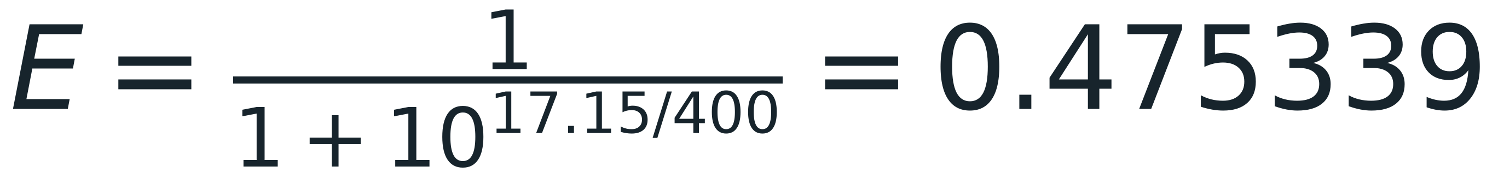
PARTE I / LEVERKUSEN
39
Ejemplo: Leverkusen recibe a Leipzig
Se usan las valoraciones del 15 de agosto de 2023 y 60 puntos Elo de localía. E es el resultado esperado —victoria más medio empate—, por lo que todavía falta convertirlo en probabilidades de marcador.
UNIVERSIDAD DEL ISTMO
ANÁLISIS DE DATOS
Notes:
Sustituciones calculadas desde outputs/results.json y los datos procesados.

Slide 40
PARTE I / LEVERKUSEN
40
Leipzig: tasas y probabilidad de no perder
Las tasas se obtienen resolviendo numéricamente la ecuación Elo–Poisson. Al sumar victoria y empate se obtiene la probabilidad de superar este partido sin derrota. Los cálculos internos conservan la precisión completa; las cifras mostradas se redondean.
UNIVERSIDAD DEL ISTMO
ANÁLISIS DE DATOS
Notes:
Sustituciones calculadas desde outputs/results.json y los datos procesados.

Slide 41
PARTE I / LEVERKUSEN
41
Temporada completa: producto con datos
El primer factor corresponde a los dos partidos contra Bayern; el segundo, al producto de los otros 32. El inverso equivale aproximadamente a una temporada invicta por 1.08 millones de temporadas bajo este modelo, sin implicar un tiempo real de espera histórico.
UNIVERSIDAD DEL ISTMO
ANÁLISIS DE DATOS
Notes:
Sustituciones calculadas desde outputs/results.json y los datos procesados.

Slide 42
PARTE I / LEVERKUSEN
42
Monte Carlo: cero éxitos e incertidumbre
Para el intervalo binomial exacto bilateral del 95 %, el límite inferior es cero y el superior equivale a 0.036882 %. La probabilidad de observar cero invictos es (1 − P(A)) elevado a 10 000, aproximadamente 99.08 %. Por eso la simulación es compatible con el producto analítico.
UNIVERSIDAD DEL ISTMO
ANÁLISIS DE DATOS
Notes:
Sustituciones calculadas desde outputs/results.json y los datos procesados.

Slide 43
PARTE I / LEVERKUSEN
43
Poisson: medias históricas sustituidas
Los 60 campeones suman 273 derrotas: Bayern aporta 132 en 32 títulos y los demás 141 en 28. Los resultados equivalen a 1.05672 %, 1.61635 % y 0.65016 %. Son probabilidades ajustadas para campeones históricos, no para un club cualquiera antes de comenzar la liga.
UNIVERSIDAD DEL ISTMO
ANÁLISIS DE DATOS
Notes:
Sustituciones calculadas desde outputs/results.json y los datos procesados.

Slide 44
PARTE I / LEVERKUSEN
44
Rescate ante Bayern: tiempo y tasas
Leverkusen pasa a perder en el minuto 85.35; el final observado fue 98.40. Se escalan las medias históricas de goles visitantes y locales a los 13.05 minutos restantes. La cola Skellam permite goles de ambos equipos y mide la probabilidad de compensar el déficit de uno.
UNIVERSIDAD DEL ISTMO
ANÁLISIS DE DATOS
Notes:
Sustituciones calculadas desde outputs/results.json y los datos procesados.

Slide 45
PARTE I / LEVERKUSEN
45
Cuatro rescates: producto y ajuste
El orden es Bayern, Hoffenheim, Dortmund y Stuttgart. El inverso de Q es aproximadamente 1474.55. El último producto es el índice heurístico pedido en el ejercicio; no debe interpretarse como una probabilidad causal del invicto sin suerte.
UNIVERSIDAD DEL ISTMO
ANÁLISIS DE DATOS
Notes:
Sustituciones calculadas desde outputs/results.json y los datos procesados.

Slide 46
PARTE I / LEVERKUSEN
46
Despeje de Elo: de E a la diferencia
Se parte de la ecuación logística, se invierte E y se resta uno. Después se aplica logaritmo base diez y se multiplica por −400. Este despeje recupera la diferencia de fuerza, incluida la localía; no convierte E en probabilidad de victoria.
UNIVERSIDAD DEL ISTMO
ANÁLISIS DE DATOS
Notes:
Sustituciones calculadas desde outputs/results.json y los datos procesados.

Slide 47
PARTE I / LEVERKUSEN
47
Tasas Poisson: solución numérica del enlace
Para cada valor de t se evalúan las probabilidades Skellam con tasas (τ/2)exp(t) y (τ/2)exp(−t). Brent busca una raíz en el intervalo [−8, 8]. La solución iguala el resultado esperado del marcador con el Elo; se comprueba el residuo en lugar de presentar un supuesto despeje algebraico.
UNIVERSIDAD DEL ISTMO
ANÁLISIS DE DATOS
Notes:
Sustituciones calculadas desde outputs/results.json y los datos procesados.

Slide 48
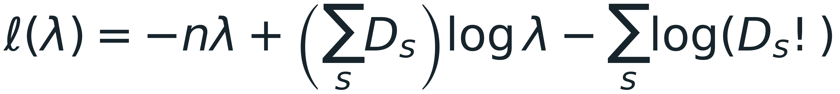
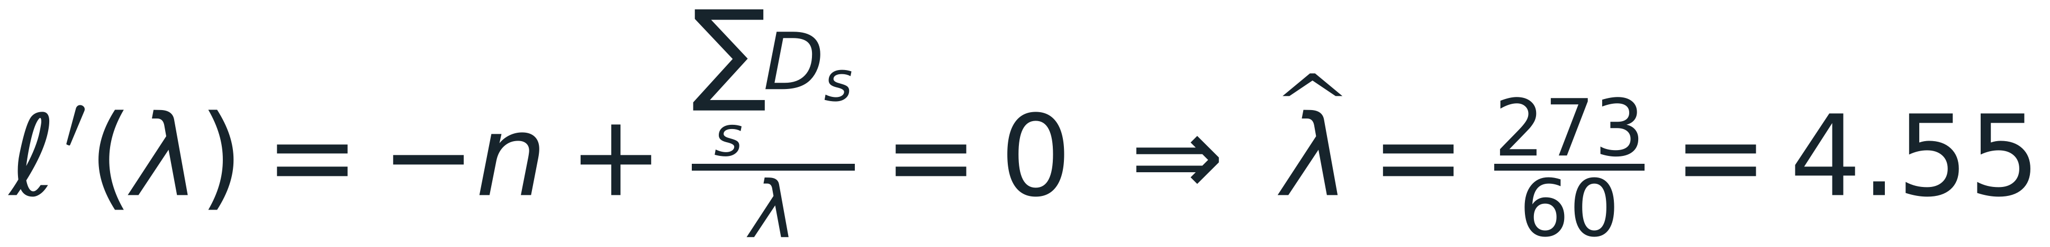
PARTE I / LEVERKUSEN
48
Derivación del estimador Poisson
Se multiplica la masa Poisson de las derrotas de cada campeón y se toma logaritmo. Al derivar e igualar a cero se obtiene la media. La segunda derivada es −273/λ², negativa para λ positivo, por lo que el punto es un máximo. Sustituir cero derrotas en la masa da exp(−4.55).
UNIVERSIDAD DEL ISTMO
ANÁLISIS DE DATOS
Notes:
Sustituciones calculadas desde outputs/results.json y los datos procesados.

Slide 49
PARTE I / LEVERKUSEN
49
Despeje del límite con cero éxitos
Para el intervalo exacto bilateral del 95 % se asigna 0.025 a esta cola. Se toma la raíz de orden 10 000 y se despeja U. El límite inferior es cero; multiplicar U por cien lo expresa como 0.036882 %. El valor 0.025 corresponde a un intervalo bilateral, no al límite unilateral del 95 %.
UNIVERSIDAD DEL ISTMO
ANÁLISIS DE DATOS
Notes:
Sustituciones calculadas desde outputs/results.json y los datos procesados.

Slide 50
PARTE I / LEVERKUSEN
50
El invicto requiere superar todo el calendario
P(invicto) = P(Bayern × 2) × P(otros × 32)
Dos partidos ante Bayern: 11.74 %
Otros 32 partidos: 7.892 × 10⁻⁶
Temporada completa: 9.264 × 10⁻⁷
UNIVERSIDAD DEL ISTMO
ANÁLISIS DE DATOS
Notes:
ClubElo mediante el archivo de Ádám Gábor. https://github.com/xgabora/Club-Football-Match-Data/blob/main/data/EloRatings.csv . Corte 2023-08-15. API original no disponible durante la consulta. Cálculo en outputs/results.json.

Slide 51
PARTE I / LEVERKUSEN
51
La binomial en el texto de referencia
Goldsman y Goldsman · capítulo 4 · p. 118 (p. 134 del PDF)
El teorema establece que la suma de indicadores Bernoulli independientes con la misma probabilidad de éxito tiene distribución binomial. En nuestro caso, cada indicador representa una temporada invicta.
La fórmula se aplica a las 10 000 temporadas repetidas, no directamente a los 34 partidos: los rivales tienen probabilidades distintas. Esta diferencia explica por qué primero calculamos el producto del calendario y después modelamos el número de temporadas invictas.
UNIVERSIDAD DEL ISTMO
ANÁLISIS DE DATOS
Notes:
Goldsman, David y Paul (2024). A First Course in Probability and Statistics. Capítulos 1, 4, 5 y 6. Página impresa 118, página 134 del PDF. Recorte de la fórmula original.

Slide 52
PARTE I / LEVERKUSEN
52
10 000 temporadas y ningún invicto
Temporadas por número de derrotas
Esperábamos solo 0.0093 invictos en 10 000 repeticiones
UNIVERSIDAD DEL ISTMO
ANÁLISIS DE DATOS
Notes:
ClubElo mediante el archivo de Ádám Gábor. https://github.com/xgabora/Club-Football-Match-Data/blob/main/data/EloRatings.csv . Corte 2023-08-15. API original no disponible durante la consulta. Semilla 14643. outputs/leverkusen_10000.csv.

Slide 53
PARTE I / LEVERKUSEN
53
Cero observaciones no significa imposibilidad
Producto analítico: 9.264 × 10⁻⁷
IC binomial del 95 %: 0 a 0.04 %
P(no observar un invicto) = 99.08 %
El intervalo mide error de simulación, no error del modelo
UNIVERSIDAD DEL ISTMO
ANÁLISIS DE DATOS
Notes:
Goldsman, David y Paul (2024). A First Course in Probability and Statistics. Capítulos 1, 4, 5 y 6.

Slide 54
PARTE I / LEVERKUSEN
54
La fórmula Poisson y las cero derrotas
Goldsman y Goldsman · capítulo 4 · p. 124 (p. 140 del PDF)
El texto proporciona la función de masa de Poisson. Para estudiar un campeón invicto sustituimos k = 0: la potencia λ⁰ y el factorial 0! valen uno, de modo que queda P(D = 0) = exp(−λ).
Después sustituimos λ por la media histórica de derrotas. La operación es una estimación bajo el supuesto Poisson; no convierte la media observada en un parámetro conocido ni garantiza que esa distribución describa perfectamente todas las temporadas.
UNIVERSIDAD DEL ISTMO
ANÁLISIS DE DATOS
Notes:
Goldsman, David y Paul (2024). A First Course in Probability and Statistics. Capítulos 1, 4, 5 y 6. Página impresa 124, página 140 del PDF. Recorte de la fórmula original.

Slide 55
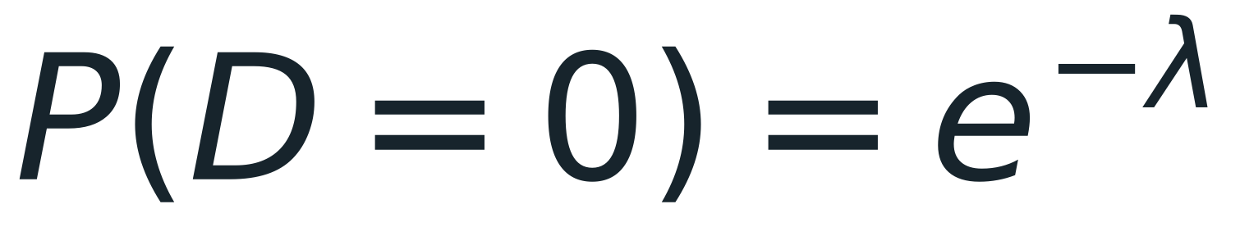
PARTE I / LEVERKUSEN
55
Cero derrotas de un campeón histórico
P de cero derrotas (%)
UNIVERSIDAD DEL ISTMO
ANÁLISIS DE DATOS
Notes:
James P. Curley, engsoccerdata. https://github.com/jalapic/engsoccerdata . Cálculos en data/processed/champions_1964_2023.csv. Goldsman, David y Paul (2024). A First Course in Probability and Statistics. Capítulos 1, 4, 5 y 6.

Slide 56
PARTE I / LEVERKUSEN
56
Un equipo antes del torneo y un campeón histórico
Elo: un equipo concreto antes de disputar 34 partidos
Poisson histórico: un equipo que ya sabemos que fue campeón
Bayern promedia 4.13 derrotas y otros campeones, 5.04
La muestra tiene subdispersión: la binomial negativa no la corrige
UNIVERSIDAD DEL ISTMO
ANÁLISIS DE DATOS
Notes:
James P. Curley, engsoccerdata. https://github.com/jalapic/engsoccerdata . Cálculos en data/processed/champions_1964_2023.csv. ClubElo mediante el archivo de Ádám Gábor. https://github.com/xgabora/Club-Football-Match-Data/blob/main/data/EloRatings.csv . Corte 2023-08-15. API original no disponible durante la consulta.

Slide 57
PARTE I / LEVERKUSEN
57
Cuatro partidos salvaron el invicto
Bayern · Palacios · 93:46 · empate 2–2
Hoffenheim · Andrich · 87:24 · victoria 2–1
Dortmund · Stanišić · 96:52 · empate 1–1
Stuttgart · Andrich · 95:59 · empate 2–2
UNIVERSIDAD DEL ISTMO
ANÁLISIS DE DATOS
Notes:
Hudl StatsBomb Open Data. https://github.com/statsbomb/open-data . Competición 9, temporada 281, 34 partidos. Relojes de eventos con segundos.

Slide 58
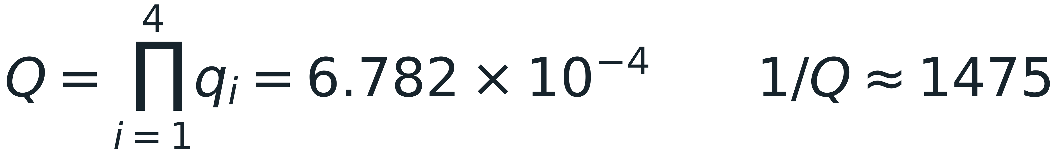
PARTE I / LEVERKUSEN
58
La fragilidad de los rescates
Probabilidad de rescate (%)
UNIVERSIDAD DEL ISTMO
ANÁLISIS DE DATOS
Notes:
Hudl StatsBomb Open Data. https://github.com/statsbomb/open-data . Competición 9, temporada 281, 34 partidos. Relojes de eventos con segundos. Tasas históricas de liga 2018/19–2022/23. Duración restante observada.

Slide 59
PARTE I / LEVERKUSEN
59
Suerte y capacidad no se separan con cuatro casos
Índice del ejercicio: P(invicto) × Q = 6.283 × 10⁻¹⁰
Es un ajuste heurístico, con riesgo de contar dos veces la dificultad
La presión, los cambios y la calidad también pueden producir goles tardíos
El análisis mide fragilidad, sin atribuirla exclusivamente a la suerte
UNIVERSIDAD DEL ISTMO
ANÁLISIS DE DATOS
Notes:
Hudl StatsBomb Open Data. https://github.com/statsbomb/open-data . Competición 9, temporada 281, 34 partidos. Relojes de eventos con segundos.

Slide 60
PARTE I / LEVERKUSEN
60
Conclusión estadística: Leverkusen
Se concluye que el invicto de Leverkusen fue un evento extremadamente poco probable bajo el modelo de Elo de pretemporada, goles Poisson e independencia entre partidos: su probabilidad estimada es 9.264 × 10⁻⁷. Los cero invictos observados en 10 000 simulaciones son compatibles con esa estimación y no demuestran imposibilidad. El 1.06 % obtenido con Poisson histórico responde a otra pregunta, porque considera equipos que ya fueron campeones; por ello no contradice el cálculo inicial. Los cuatro rescates identificados muestran que el logro dependió de goles tardíos decisivos, pero el índice Q no permite atribuir causalmente ese resultado a la suerte. Estadísticamente, la evidencia permite calificar el invicto como excepcional dentro de los modelos utilizados, sin identificar su probabilidad verdadera ni demostrar que las valoraciones iniciales reflejaran toda la capacidad del equipo durante la temporada.
UNIVERSIDAD DEL ISTMO
ANÁLISIS DE DATOS
Notes:
James P. Curley, engsoccerdata. https://github.com/jalapic/engsoccerdata . Cálculos en data/processed/champions_1964_2023.csv.
ClubElo mediante el archivo de Ádám Gábor. https://github.com/xgabora/Club-Football-Match-Data/blob/main/data/EloRatings.csv . Corte 2023-08-15. API original no disponible durante la consulta.
Hudl StatsBomb Open Data. https://github.com/statsbomb/open-data . Competición 9, temporada 281, 34 partidos. Relojes de eventos con segundos.
World Football Elo Ratings. https://www.eloratings.net/ . Historiales TSV anteriores a 2023-11-15 y 2026-06-11.
CAF: https://www.cafonline.com/news/everything-you-need-to-know-about-2026-world-cup-qualifying-for-africa/ . FIFA: https://www.fifa.com/es/tournaments/mens/worldcup/canadamexicousa2026/articles/grupos-como-funcionan-clasificacion-criterios-desempate . Desempates residuales simulados por sorteo.
Goldsman, David y Paul (2024). A First Course in Probability and Statistics. Capítulos 1, 4, 5 y 6.

Slide 61

Cabo Verde
La eliminatoria y
el escenario mundialista
Notes:
Ilustración editorial. La ruta eliminatoria del ejercicio se trata como contrafactual.

Slide 62
PARTE II / CABO VERDE
62
Cabo Verde: una historia en varias etapas
El segundo caso cambia la escala: pasamos de un club que disputa una liga a una selección que debe superar etapas sucesivas. La primera pregunta se sitúa antes de la eliminatoria africana: ¿qué probabilidad tiene Cabo Verde de terminar por encima de los otros cinco equipos de su grupo?
El ejercicio excluye el repechaje. El éxito se define como ganar directamente el grupo, no como obtener una plaza por cualquier vía. Debemos simular todos los partidos: la clasificación también depende de lo que hagan Camerún, Angola, Libia, Esuatini y Mauricio.
UNIVERSIDAD DEL ISTMO
ANÁLISIS DE DATOS
Notes:
World Football Elo Ratings. https://www.eloratings.net/ . Historiales TSV anteriores a 2023-11-15 y 2026-06-11. CAF: https://www.cafonline.com/news/everything-you-need-to-know-about-2026-world-cup-qualifying-for-africa/ . FIFA: https://www.fifa.com/es/tournaments/mens/worldcup/canadamexicousa2026/articles/grupos-como-funcionan-clasificacion-criterios-desempate . Desempates residuales simulados por sorteo.

Slide 63
PARTE II / CABO VERDE
63
Del grupo mundialista a la ruta propuesta
En el escenario planteado, Cabo Verde comparte grupo con España, Uruguay y Arabia Saudita. Distinguimos dos cuestiones: la probabilidad de obtener tres empates y la probabilidad de avanzar una vez que esos tres empates ya ocurrieron.
La parte final es un contrafactual con rivales fijados y avance garantizado por penales al empatar. La narración del enunciado sobre el arbitraje no se toma como evidencia histórica ni como variable estadística. El cálculo evalúa la ruta deportiva bajo sus supuestos.
UNIVERSIDAD DEL ISTMO
ANÁLISIS DE DATOS
Notes:
World Football Elo Ratings. https://www.eloratings.net/ . Historiales TSV anteriores a 2023-11-15 y 2026-06-11. CAF: https://www.cafonline.com/news/everything-you-need-to-know-about-2026-world-cup-qualifying-for-africa/ . FIFA: https://www.fifa.com/es/tournaments/mens/worldcup/canadamexicousa2026/articles/grupos-como-funcionan-clasificacion-criterios-desempate . Desempates residuales simulados por sorteo.

Slide 64




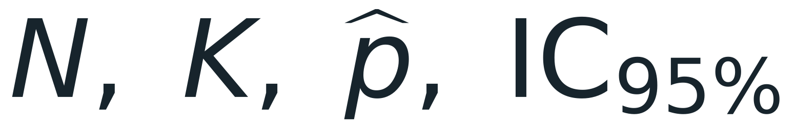
PARTE II / CABO VERDE
64
Cabo Verde · equipos, goles y puntos
NOTACIÓN
i y j: selecciones enfrentadas. Gᵢⱼ: goles de i contra j en un partido; Gⱼᵢ: goles del rival.
Puntos de la selección i, diferencia de goles y goles a favor; se usan al ordenar las tablas.
F: clasificación directa ganando el grupo africano; probabilidad estimada de F: proporción simulada de clasificaciones.
Mismo enlace Elo–Poisson del primer caso. Aquí τ = 2.7; localía de 100 Elo en eliminatoria y 0 en Mundial.
Número de repeticiones, éxitos, proporción e intervalo exacto; mantienen el significado estadístico anterior.
UNIVERSIDAD DEL ISTMO
ANÁLISIS DE DATOS
Notes:
Goldsman, David y Paul (2024). A First Course in Probability and Statistics. Capítulos 1, 4, 5 y 6. Glosario de símbolos del modelo.

Slide 65




PARTE II / CABO VERDE
65
Cabo Verde · eventos del grupo mundialista
NOTACIÓN
En esta parte A significa avanzar desde el grupo H. No significa el invicto de Leverkusen.
Evento de empatar los tres partidos de Cabo Verde. No es el conteo histórico de derrotas Dₛ.
Evento de que Uruguay empate o gane contra España. No es el uniforme usado en el simulador.
B: condición analizada; n de B: simulaciones que la cumplen; n de A∩B: las que además avanzan.
Pase dado tres empates y Uruguay sin derrota; pase dado tres empates y tercer puesto del grupo.
UNIVERSIDAD DEL ISTMO
ANÁLISIS DE DATOS
Notes:
Goldsman, David y Paul (2024). A First Course in Probability and Statistics. Capítulos 1, 4, 5 y 6. Glosario de símbolos del modelo.

Slide 66

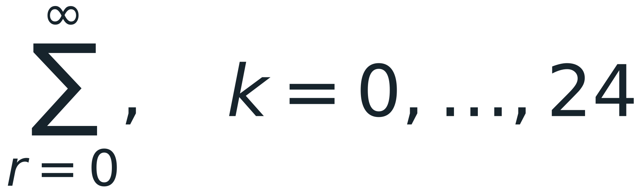


PARTE II / CABO VERDE
66
Cabo Verde · empates y condicionamiento
NOTACIÓN
k: goles de cada equipo en un empate k–k. r recorre los empates de la suma; no es la tasa de gol del extra.
Distribución del marcador condicionada al empate; determina cuántos goles tuvo el empate simulado.
La fórmula suma todos los empates posibles; el cálculo usa 0 a 24, con resto despreciable para estas tasas.
Probabilidad de avanzar y obtener tres empates: frecuencia del camino completo, no solo del pase condicionado.
Estimación condicionada: su denominador es n de B, que puede ser menor que 10 000.
UNIVERSIDAD DEL ISTMO
ANÁLISIS DE DATOS
Notes:
Goldsman, David y Paul (2024). A First Course in Probability and Statistics. Capítulos 1, 4, 5 y 6. Glosario de símbolos del modelo.

Slide 67


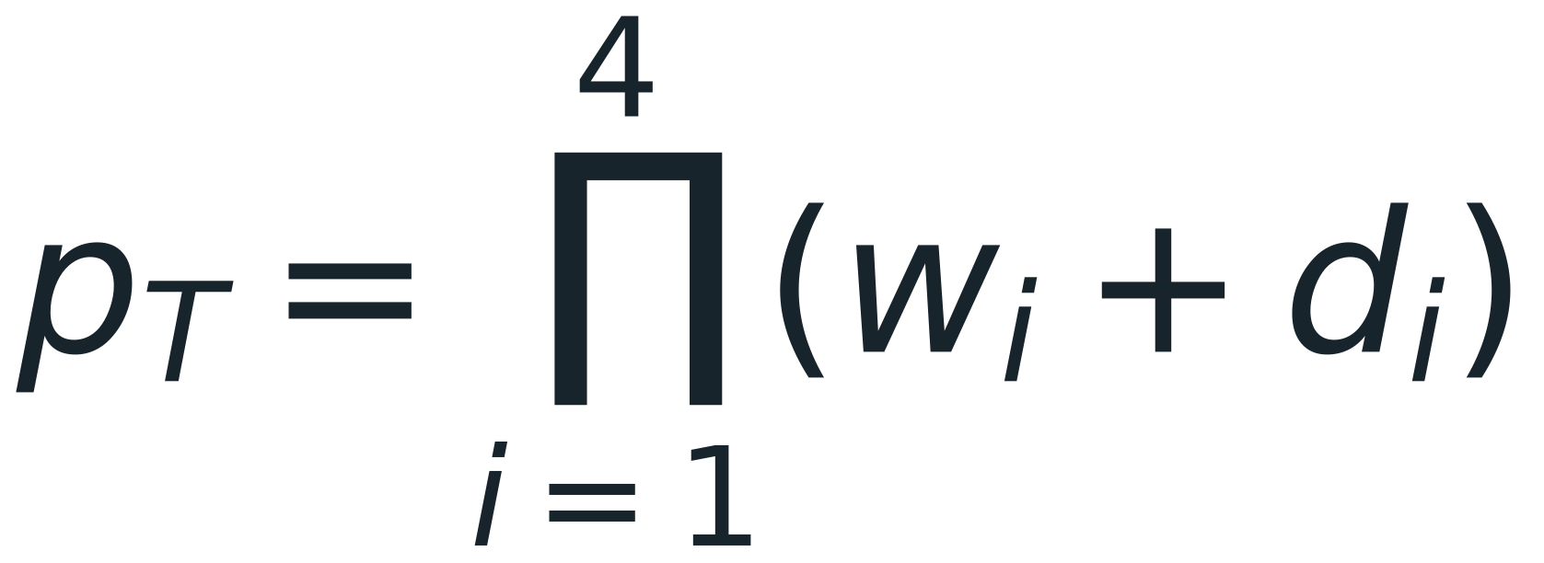
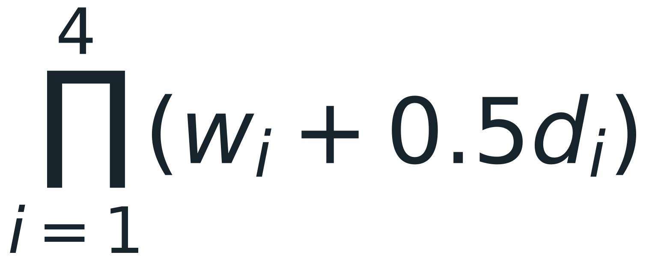

PARTE II / CABO VERDE
67
Cabo Verde · rondas y probabilidad del título
NOTACIÓN
i: ronda frente a Egipto, Suiza, Inglaterra y España; wᵢ: victoria; dᵢ: empate en 90 minutos.
Probabilidad de avanzar cuando el empate garantiza ganar en penales, como supone el ejercicio.
Probabilidad del título después de superar Argentina, con ruta fija e independencia condicional.
Escenario alternativo con 50 % de éxito en penales y sin prórroga.
En la notación abreviada de la ruta, G = ganar y E = empatar; aquí E no es la expectativa Elo.
UNIVERSIDAD DEL ISTMO
ANÁLISIS DE DATOS
Notes:
Goldsman, David y Paul (2024). A First Course in Probability and Statistics. Capítulos 1, 4, 5 y 6. Glosario de símbolos del modelo.

Slide 68
PARTE II / CABO VERDE
68
Cabo Verde: goles, puntos y posiciones
Los goles de cada selección son conteos discretos Poisson. Victoria, empate y derrota son categorías ordenadas; los puntos por partido pertenecen al conjunto {0, 1, 3}. Los puntos acumulados, goles a favor y diferencia de goles son variables discretas que determinan la tabla, junto con las reglas de desempate.
La posición final es ordinal: toma valores de 1 a 6 en la eliminatoria y de 1 a 4 en el grupo mundialista. La distancia entre posiciones no mide una diferencia constante de rendimiento. País, grupo y rival son categorías nominales; la localía es una categoría que incorporamos mediante una ventaja numérica Elo.
UNIVERSIDAD DEL ISTMO
ANÁLISIS DE DATOS
Notes:
https://clubelo.com/System · Goldsman, capítulos 1 y 4–6

Slide 69
PARTE II / CABO VERDE
69
Cabo Verde: eventos y condicionamiento
Ganar el grupo, avanzar, obtener tres empates y ganar el título se representan con indicadores binarios. El número de clasificaciones entre N simulaciones es discreto. La condición de tres empates impone igualdad de goles en cada partido: tiene probabilidad positiva porque los marcadores son discretos.
Las probabilidades y tasas de gol son parámetros reales, no resultados continuos simulados. En escenarios condicionados, el estimador divide los éxitos dentro de la condición entre las simulaciones que la cumplen. Ese denominador puede ser aleatorio. El intervalo binomial se calcula con el número efectivamente retenido y mide únicamente precisión Monte Carlo.
UNIVERSIDAD DEL ISTMO
ANÁLISIS DE DATOS
Notes:
https://clubelo.com/System · Goldsman, capítulos 1 y 4–6

Slide 70
PARTE II / CABO VERDE
70
Clasificación directa desde el grupo D
Elo previo a la eliminatoria
Seis selecciones · ida y vuelta · solo clasifica el primero
UNIVERSIDAD DEL ISTMO
ANÁLISIS DE DATOS
Notes:
World Football Elo Ratings. https://www.eloratings.net/ . Historiales TSV anteriores a 2023-11-15 y 2026-06-11. CAF: https://www.cafonline.com/news/everything-you-need-to-know-about-2026-world-cup-qualifying-for-africa/ . FIFA: https://www.fifa.com/es/tournaments/mens/worldcup/canadamexicousa2026/articles/grupos-como-funcionan-clasificacion-criterios-desempate . Desempates residuales simulados por sorteo.

Slide 71
PARTE II / CABO VERDE
71
Cabo Verde gana el grupo en el 12.88 %
30 partidos por grupo y 10 por selección
1288 clasificaciones directas de 10 000
IC 95 %: 12.23 % a 13.55 %
Sin repechaje y con 100 puntos Elo de ventaja local
UNIVERSIDAD DEL ISTMO
ANÁLISIS DE DATOS
Notes:
World Football Elo Ratings. https://www.eloratings.net/ . Historiales TSV anteriores a 2023-11-15 y 2026-06-11. Modelo propio. 10 000 simulaciones.

Slide 72
PARTE II / CABO VERDE
72
El grupo H se evalúa dentro de los doce grupos
Elo anterior al 11 de junio de 2026
Pasan los dos primeros y los ocho mejores terceros
UNIVERSIDAD DEL ISTMO
ANÁLISIS DE DATOS
Notes:
World Football Elo Ratings. https://www.eloratings.net/ . Historiales TSV anteriores a 2023-11-15 y 2026-06-11. CAF: https://www.cafonline.com/news/everything-you-need-to-know-about-2026-world-cup-qualifying-for-africa/ . FIFA: https://www.fifa.com/es/tournaments/mens/worldcup/canadamexicousa2026/articles/grupos-como-funcionan-clasificacion-criterios-desempate . Desempates residuales simulados por sorteo.

Slide 73
PARTE II / CABO VERDE
73
Tres empates cambian la probabilidad de avanzar
Probabilidad (%)
Cada barra usa el denominador de su condición
UNIVERSIDAD DEL ISTMO
ANÁLISIS DE DATOS
Notes:
World Football Elo Ratings. https://www.eloratings.net/ . Historiales TSV anteriores a 2023-11-15 y 2026-06-11. CAF: https://www.cafonline.com/news/everything-you-need-to-know-about-2026-world-cup-qualifying-for-africa/ . FIFA: https://www.fifa.com/es/tournaments/mens/worldcup/canadamexicousa2026/articles/grupos-como-funcionan-clasificacion-criterios-desempate . Desempates residuales simulados por sorteo.

Slide 74
PARTE II / CABO VERDE
74
Obtener los empates y avanzar después
P(empatar los tres partidos) = 0.15 %
P(avanzar | tres empates) = 95.31 %
Tres empates dejan tres puntos y diferencia de goles cero
No equivalen a una victoria y dos derrotas
UNIVERSIDAD DEL ISTMO
ANÁLISIS DE DATOS
Notes:
World Football Elo Ratings. https://www.eloratings.net/ . Historiales TSV anteriores a 2023-11-15 y 2026-06-11. Modelo condicionado a marcadores k–k.

Slide 75
PARTE II / CABO VERDE
75
La ruta a partir de Egipto
P de victoria o empate (%)
Se supone que Cabo Verde ya superó a Argentina
UNIVERSIDAD DEL ISTMO
ANÁLISIS DE DATOS
Notes:
World Football Elo Ratings. https://www.eloratings.net/ . Historiales TSV anteriores a 2023-11-15 y 2026-06-11. Supuesto del ejercicio: todo empate implica avanzar en penales.

Slide 76
PARTE II / CABO VERDE
76
La probabilidad depende del punto de partida
Después de Argentina: 0.06 %
Incluyendo Argentina: 0.00408 %
Desde el grupo H: 0.000953 %
La ruta está fijada y los penales siempre favorecen a Cabo Verde
UNIVERSIDAD DEL ISTMO
ANÁLISIS DE DATOS
Notes:
World Football Elo Ratings. https://www.eloratings.net/ . Historiales TSV anteriores a 2023-11-15 y 2026-06-11. Productos para la ruta fija del ejercicio.

Slide 77
PARTE II / CABO VERDE
77
Simulación de clasificación y posiciones
La clasificación directa no se modela como ganar individualmente los diez partidos. Se generan los marcadores de los 30 encuentros entre las seis selecciones, se acumulan puntos y se ordena la tabla. Cabo Verde clasifica cuando ocupa la primera posición, aunque haya empatado o perdido algunos encuentros.
El simulador prioriza puntos, diferencia de goles y goles a favor en la eliminatoria; después usa una minitabla entre empatados y un sorteo residual. El ordenamiento del Mundial prioriza la minitabla entre equipos igualados a puntos, después diferencia de goles y goles generales, con sorteo residual. No reproduce disciplina ni todas las posibles reaplicaciones de criterios: es una aproximación explícita del reglamento.
UNIVERSIDAD DEL ISTMO
ANÁLISIS DE DATOS
Notes:
Goldsman, David y Paul (2024). A First Course in Probability and Statistics. Capítulos 1, 4, 5 y 6.
La clasificación directa no se modela como ganar individualmente los diez partidos. Se generan los marcadores de los 30 encuentros entre las seis selecciones, se acumulan puntos y se ordena la tabla. Cabo Verde clasifica cuando ocupa la primera posición, aunque haya empatado o perdido algunos encuentros.
El simulador prioriza puntos, diferencia de goles y goles a favor en la eliminatoria; después usa una minitabla entre empatados y un sorteo residual. El ordenamiento del Mundial prioriza la minitabla entre equipos igualados a puntos, después diferencia de goles y goles generales, con sorteo residual. No reproduce disciplina ni todas las posibles reaplicaciones de criterios: es una aproximación explícita del reglamento.
El cálculo produce 1288 clasificaciones directas en 10 000 repeticiones, p̂=0.1288. Su error estándar Monte Carlo aproximado es 0.003350, equivalente a 0.335 puntos porcentuales. El intervalo binomial exacto del 95 % es [0.122293,0.135524]. La estimación describe una posibilidad minoritaria bajo el modelo, no una imposibilidad ni una prueba de que el resultado real fuera anómalo.

Slide 78
PARTE II / CABO VERDE
78
Simulación de clasificación y posiciones · desarrollo
El cálculo produce 1288 clasificaciones directas en 10 000 repeticiones, p̂=0.1288. Su error estándar Monte Carlo aproximado es 0.003350, equivalente a 0.335 puntos porcentuales. El intervalo binomial exacto del 95 % es [0.122293,0.135524]. La estimación describe una posibilidad minoritaria bajo el modelo, no una imposibilidad ni una prueba de que el resultado real fuera anómalo.
Desarrollo del modelo · fundamentos: Goldsman, caps. 1, 4–6; Skellam: SciPy
UNIVERSIDAD DEL ISTMO
ANÁLISIS DE DATOS
Notes:
Goldsman, David y Paul (2024). A First Course in Probability and Statistics. Capítulos 1, 4, 5 y 6.
La clasificación directa no se modela como ganar individualmente los diez partidos. Se generan los marcadores de los 30 encuentros entre las seis selecciones, se acumulan puntos y se ordena la tabla. Cabo Verde clasifica cuando ocupa la primera posición, aunque haya empatado o perdido algunos encuentros.
El simulador prioriza puntos, diferencia de goles y goles a favor en la eliminatoria; después usa una minitabla entre empatados y un sorteo residual. El ordenamiento del Mundial prioriza la minitabla entre equipos igualados a puntos, después diferencia de goles y goles generales, con sorteo residual. No reproduce disciplina ni todas las posibles reaplicaciones de criterios: es una aproximación explícita del reglamento.
El cálculo produce 1288 clasificaciones directas en 10 000 repeticiones, p̂=0.1288. Su error estándar Monte Carlo aproximado es 0.003350, equivalente a 0.335 puntos porcentuales. El intervalo binomial exacto del 95 % es [0.122293,0.135524]. La estimación describe una posibilidad minoritaria bajo el modelo, no una imposibilidad ni una prueba de que el resultado real fuera anómalo.

Slide 79
PARTE II / CABO VERDE
79
Condicionar los empates correctamente
La igualdad de goles es un evento al que se condiciona la distribución conjunta. La probabilidad de cada empate k–k se normaliza dividiendo por la probabilidad total de empate. El código evalúa los valores k=0,…,24, cuyo peso omitido es despreciable para las tasas utilizadas; esto es una aproximación numérica de la suma infinita.
Para el Mundial se generan doce grupos de cuatro equipos, seis partidos por grupo. Avanzan los dos primeros de cada grupo y ocho terceros ordenados por puntos, diferencia de goles y goles a favor, con sorteo residual. Simular únicamente el grupo H no permite identificar la probabilidad de ser uno de los ocho mejores terceros.
UNIVERSIDAD DEL ISTMO
ANÁLISIS DE DATOS
Notes:
Goldsman, David y Paul (2024). A First Course in Probability and Statistics. Capítulos 1, 4, 5 y 6.
La igualdad de goles es un evento al que se condiciona la distribución conjunta. La probabilidad de cada empate k–k se normaliza dividiendo por la probabilidad total de empate. El código evalúa los valores k=0,…,24, cuyo peso omitido es despreciable para las tasas utilizadas; esto es una aproximación numérica de la suma infinita.
Para el Mundial se generan doce grupos de cuatro equipos, seis partidos por grupo. Avanzan los dos primeros de cada grupo y ocho terceros ordenados por puntos, diferencia de goles y goles a favor, con sorteo residual. Simular únicamente el grupo H no permite identificar la probabilidad de ser uno de los ocho mejores terceros.
Sea D el evento de tres empates y U el evento de que Uruguay no pierda ante España. La estimación de P(A | D,U) es el número de simulaciones con avance, D y U dividido por el número con D y U. Las simulaciones condicionadas a D ya fijan ese evento mediante muestreo directo, por lo que conservan muchas más repeticiones útiles que filtrar un evento raro en una corrida no condicionada.
Las tres condiciones no son intercambiables: P(D), P(A | D) y P(A | D, tercer puesto) tienen denominadores distintos. Tampoco se interpreta la diferencia entre P(A | D) y P(A) como efecto causal de una intervención que obligue a empatar.

Slide 80
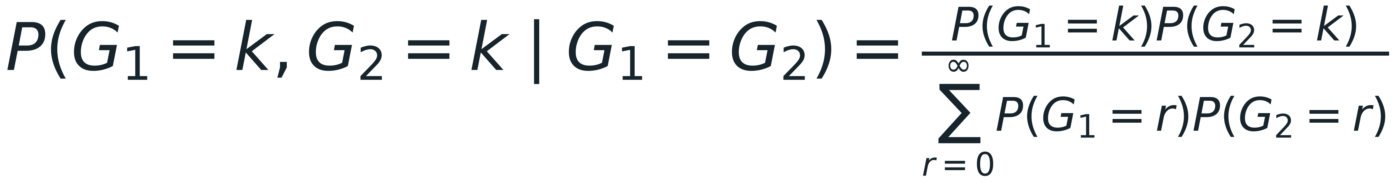
PARTE II / CABO VERDE
80
Condicionar los empates correctamente · desarrollo
Sea D el evento de tres empates y U el evento de que Uruguay no pierda ante España. La estimación de P(A | D,U) es el número de simulaciones con avance, D y U dividido por el número con D y U. Las simulaciones condicionadas a D ya fijan ese evento mediante muestreo directo, por lo que conservan muchas más repeticiones útiles que filtrar un evento raro en una corrida no condicionada.
Las tres condiciones no son intercambiables: P(D), P(A | D) y P(A | D, tercer puesto) tienen denominadores distintos. Tampoco se interpreta la diferencia entre P(A | D) y P(A) como efecto causal de una intervención que obligue a empatar.
Desarrollo del modelo · fundamentos: Goldsman, caps. 1, 4–6; Skellam: SciPy
UNIVERSIDAD DEL ISTMO
ANÁLISIS DE DATOS
Notes:
Goldsman, David y Paul (2024). A First Course in Probability and Statistics. Capítulos 1, 4, 5 y 6.
La igualdad de goles es un evento al que se condiciona la distribución conjunta. La probabilidad de cada empate k–k se normaliza dividiendo por la probabilidad total de empate. El código evalúa los valores k=0,…,24, cuyo peso omitido es despreciable para las tasas utilizadas; esto es una aproximación numérica de la suma infinita.
Para el Mundial se generan doce grupos de cuatro equipos, seis partidos por grupo. Avanzan los dos primeros de cada grupo y ocho terceros ordenados por puntos, diferencia de goles y goles a favor, con sorteo residual. Simular únicamente el grupo H no permite identificar la probabilidad de ser uno de los ocho mejores terceros.
Sea D el evento de tres empates y U el evento de que Uruguay no pierda ante España. La estimación de P(A | D,U) es el número de simulaciones con avance, D y U dividido por el número con D y U. Las simulaciones condicionadas a D ya fijan ese evento mediante muestreo directo, por lo que conservan muchas más repeticiones útiles que filtrar un evento raro en una corrida no condicionada.
Las tres condiciones no son intercambiables: P(D), P(A | D) y P(A | D, tercer puesto) tienen denominadores distintos. Tampoco se interpreta la diferencia entre P(A | D) y P(A) como efecto causal de una intervención que obligue a empatar.

Slide 81
PARTE II / CABO VERDE
81
Resultados condicionados y su precisión
El intervalo exacto del escenario no condicionado es [22.5336 %,24.2020 %]; para tres empates, [94.8772 %,95.7161 %]. En los escenarios filtrados se recalcula el intervalo con su tamaño efectivo, no se conserva artificialmente un denominador de 10 000.
La probabilidad analítica de tres empates es 0.00148934. Condicionado a ellos, la clasificación es alta bajo esta simulación, en parte porque la diferencia de goles es cero. Esto no equivale a afirmar que cualquier tercero con tres puntos tenga la misma probabilidad: tres puntos obtenidos mediante una victoria y dos derrotas pueden implicar una diferencia negativa.
UNIVERSIDAD DEL ISTMO
ANÁLISIS DE DATOS
Notes:
Goldsman, David y Paul (2024). A First Course in Probability and Statistics. Capítulos 1, 4, 5 y 6.
El intervalo exacto del escenario no condicionado es [22.5336 %,24.2020 %]; para tres empates, [94.8772 %,95.7161 %]. En los escenarios filtrados se recalcula el intervalo con su tamaño efectivo, no se conserva artificialmente un denominador de 10 000.
La probabilidad analítica de tres empates es 0.00148934. Condicionado a ellos, la clasificación es alta bajo esta simulación, en parte porque la diferencia de goles es cero. Esto no equivale a afirmar que cualquier tercero con tres puntos tenga la misma probabilidad: tres puntos obtenidos mediante una victoria y dos derrotas pueden implicar una diferencia negativa.
La combinación de la probabilidad analítica de D con la frecuencia condicional de A permite aproximar P(A∩D)=P(D)P(A | D)≈0.0014195, es decir, 0.14195 %. Esta identidad contrasta la baja frecuencia del camino concreto de tres empates con su elevada probabilidad de avance una vez observado ese camino.
Las barras son estimaciones condicionales, no observaciones de miles de Mundiales reales. Su precisión Monte Carlo no valida las valoraciones Elo, la tasa base de goles ni la aproximación de los desempates.

Slide 82
PARTE II / CABO VERDE
82
Resultados condicionados y su precisión · desarrollo
La combinación de la probabilidad analítica de D con la frecuencia condicional de A permite aproximar P(A∩D)=P(D)P(A | D)≈0.0014195, es decir, 0.14195 %. Esta identidad contrasta la baja frecuencia del camino concreto de tres empates con su elevada probabilidad de avance una vez observado ese camino.
Las barras son estimaciones condicionales, no observaciones de miles de Mundiales reales. Su precisión Monte Carlo no valida las valoraciones Elo, la tasa base de goles ni la aproximación de los desempates.
Desarrollo del modelo · fundamentos: Goldsman, caps. 1, 4–6; Skellam: SciPy
UNIVERSIDAD DEL ISTMO
ANÁLISIS DE DATOS
Notes:
Goldsman, David y Paul (2024). A First Course in Probability and Statistics. Capítulos 1, 4, 5 y 6.
El intervalo exacto del escenario no condicionado es [22.5336 %,24.2020 %]; para tres empates, [94.8772 %,95.7161 %]. En los escenarios filtrados se recalcula el intervalo con su tamaño efectivo, no se conserva artificialmente un denominador de 10 000.
La probabilidad analítica de tres empates es 0.00148934. Condicionado a ellos, la clasificación es alta bajo esta simulación, en parte porque la diferencia de goles es cero. Esto no equivale a afirmar que cualquier tercero con tres puntos tenga la misma probabilidad: tres puntos obtenidos mediante una victoria y dos derrotas pueden implicar una diferencia negativa.
La combinación de la probabilidad analítica de D con la frecuencia condicional de A permite aproximar P(A∩D)=P(D)P(A | D)≈0.0014195, es decir, 0.14195 %. Esta identidad contrasta la baja frecuencia del camino concreto de tres empates con su elevada probabilidad de avance una vez observado ese camino.
Las barras son estimaciones condicionales, no observaciones de miles de Mundiales reales. Su precisión Monte Carlo no valida las valoraciones Elo, la tasa base de goles ni la aproximación de los desempates.

Slide 83
PARTE II / CABO VERDE
83
Derivación de la ruta al título
Sean wᵢ y dᵢ las probabilidades de victoria y empate en 90 minutos frente al rival i. La regla del ejercicio garantiza avanzar por penales en cada empate, por lo que el factor por ronda es wᵢ+dᵢ. Bajo fuerzas constantes e independencia condicional, multiplicar los cuatro factores obtiene la probabilidad de superar consecutivamente Egipto, Suiza, Inglaterra y España.
La simulación de 10 000 rutas produjo tres títulos. Se obtiene p̂=0.0003, diferente del producto analítico por variación Monte Carlo; no se deben exigir cifras idénticas. El intervalo exacto de esa frecuencia incluye el producto. Para este evento raro, el resultado analítico 0.000587369 es el estimador principal del modelo especificado.
UNIVERSIDAD DEL ISTMO
ANÁLISIS DE DATOS
Notes:
Goldsman, David y Paul (2024). A First Course in Probability and Statistics. Capítulos 1, 4, 5 y 6.
Sean wᵢ y dᵢ las probabilidades de victoria y empate en 90 minutos frente al rival i. La regla del ejercicio garantiza avanzar por penales en cada empate, por lo que el factor por ronda es wᵢ+dᵢ. Bajo fuerzas constantes e independencia condicional, multiplicar los cuatro factores obtiene la probabilidad de superar consecutivamente Egipto, Suiza, Inglaterra y España.
La simulación de 10 000 rutas produjo tres títulos. Se obtiene p̂=0.0003, diferente del producto analítico por variación Monte Carlo; no se deben exigir cifras idénticas. El intervalo exacto de esa frecuencia incluye el producto. Para este evento raro, el resultado analítico 0.000587369 es el estimador principal del modelo especificado.
Incluir Argentina añade un factor 0.06943654 y produce 0.0000407849. Partir de la fase de grupos añade su probabilidad de avance; partir de la eliminatoria africana añade además su probabilidad de clasificación. Estas combinaciones conservan la ruta fija del ejercicio y requieren los supuestos de enlace entre etapas.
Como contraste de la regla de penales, se puede reemplazar cada factor por wᵢ+0.5dᵢ, ignorando prórroga. Esta alternativa identifica el efecto del supuesto dentro del modelo, no estima la habilidad real de Cabo Verde para ejecutar penales.

Slide 84
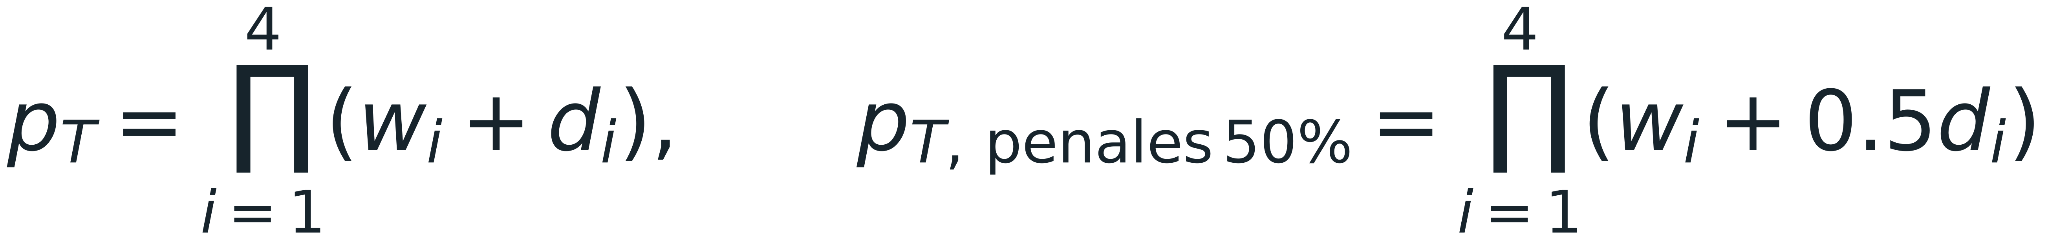
PARTE II / CABO VERDE
84
Derivación de la ruta al título · desarrollo
Incluir Argentina añade un factor 0.06943654 y produce 0.0000407849. Partir de la fase de grupos añade su probabilidad de avance; partir de la eliminatoria africana añade además su probabilidad de clasificación. Estas combinaciones conservan la ruta fija del ejercicio y requieren los supuestos de enlace entre etapas.
Como contraste de la regla de penales, se puede reemplazar cada factor por wᵢ+0.5dᵢ, ignorando prórroga. Esta alternativa identifica el efecto del supuesto dentro del modelo, no estima la habilidad real de Cabo Verde para ejecutar penales.
Desarrollo del modelo · fundamentos: Goldsman, caps. 1, 4–6; Skellam: SciPy
UNIVERSIDAD DEL ISTMO
ANÁLISIS DE DATOS
Notes:
Goldsman, David y Paul (2024). A First Course in Probability and Statistics. Capítulos 1, 4, 5 y 6.
Sean wᵢ y dᵢ las probabilidades de victoria y empate en 90 minutos frente al rival i. La regla del ejercicio garantiza avanzar por penales en cada empate, por lo que el factor por ronda es wᵢ+dᵢ. Bajo fuerzas constantes e independencia condicional, multiplicar los cuatro factores obtiene la probabilidad de superar consecutivamente Egipto, Suiza, Inglaterra y España.
La simulación de 10 000 rutas produjo tres títulos. Se obtiene p̂=0.0003, diferente del producto analítico por variación Monte Carlo; no se deben exigir cifras idénticas. El intervalo exacto de esa frecuencia incluye el producto. Para este evento raro, el resultado analítico 0.000587369 es el estimador principal del modelo especificado.
Incluir Argentina añade un factor 0.06943654 y produce 0.0000407849. Partir de la fase de grupos añade su probabilidad de avance; partir de la eliminatoria africana añade además su probabilidad de clasificación. Estas combinaciones conservan la ruta fija del ejercicio y requieren los supuestos de enlace entre etapas.
Como contraste de la regla de penales, se puede reemplazar cada factor por wᵢ+0.5dᵢ, ignorando prórroga. Esta alternativa identifica el efecto del supuesto dentro del modelo, no estima la habilidad real de Cabo Verde para ejecutar penales.

Slide 85
PARTE II / CABO VERDE
85
Eliminatoria: estimación con sus repeticiones
Cabo Verde terminó primero en 1288 de los 10 000 grupos simulados. Se usaron Elo 1474 para Cabo Verde y 1625 para Camerún; al recibirlo, la diferencia es 1474 − 1625 + 100 = −51. El intervalo exacto se calcula con 1288 éxitos y 10 000 ensayos, no con el número de partidos.
UNIVERSIDAD DEL ISTMO
ANÁLISIS DE DATOS
Notes:
Sustituciones calculadas desde outputs/results.json y los datos procesados.

Slide 86
PARTE II / CABO VERDE
86
Grupo mundialista: dos denominadores
A significa avanzar y T obtener tres empates. La primera fracción usa grupos sin imponer esos empates; la segunda, 10 000 repeticiones generadas bajo esa condición. No son 9531 clasificaciones dentro de los 2336 éxitos de la primera simulación.
UNIVERSIDAD DEL ISTMO
ANÁLISIS DE DATOS
Notes:
Sustituciones calculadas desde outputs/results.json y los datos procesados.

Slide 87
PARTE II / CABO VERDE
87
Obtener los tres empates: producto real
Las probabilidades individuales corresponden a España, Uruguay y Arabia Saudita, con Elo de Cabo Verde igual a 1578 y localía neutral. El segundo cálculo combina la probabilidad de obtener los empates con la estimación condicional de avanzar después de ellos.
UNIVERSIDAD DEL ISTMO
ANÁLISIS DE DATOS
Notes:
Sustituciones calculadas desde outputs/results.json y los datos procesados.

Slide 88

PARTE II / CABO VERDE
88
Escenarios condicionados: conteos retenidos
U significa que Uruguay no pierde ante España. De las repeticiones con tres empates, 2576 cumplen U; 2414 de ellas clasifican. En el segundo escenario se retienen los 8679 terceros y 8352 avanzan. Los denominadores expresan qué condición se está evaluando.
UNIVERSIDAD DEL ISTMO
ANÁLISIS DE DATOS
Notes:
Sustituciones calculadas desde outputs/results.json y los datos procesados.

Slide 89
PARTE II / CABO VERDE
89
Ruta al título: cada rival aporta un factor
Los factores corresponden a Egipto, Suiza, Inglaterra y España: victoria más empate, porque el ejercicio garantiza avanzar por penales. El producto equivale a 0.0587369 %, condicionado a haber superado a Argentina. Los valores internos no se redondean antes de multiplicar.
UNIVERSIDAD DEL ISTMO
ANÁLISIS DE DATOS
Notes:
Sustituciones calculadas desde outputs/results.json y los datos procesados.

Slide 90
PARTE II / CABO VERDE
90
Cambiar el punto de partida: productos
Incluir Argentina agrega la probabilidad de victoria o empate contra esa selección. Empezar desde el grupo agrega el 23.36 % de avance estimado; empezar desde la eliminatoria agrega además 0.1288 y da aproximadamente 1.227123 × 10⁻⁶. Todos mantienen la ruta fija y los supuestos de independencia entre etapas.
UNIVERSIDAD DEL ISTMO
ANÁLISIS DE DATOS
Notes:
Sustituciones calculadas desde outputs/results.json y los datos procesados.

Slide 91
PARTE II / CABO VERDE
91
Derivación: condicionar un marcador a empate
La definición de probabilidad condicional divide la probabilidad conjunta por la del evento condicionante. La independencia de goles permite factorizar el numerador. El denominador suma todos los empates posibles: 0–0, 1–1 y los demás; por eso forzar tres empates no equivale a fijarlos todos en cero.
UNIVERSIDAD DEL ISTMO
ANÁLISIS DE DATOS
Notes:
Sustituciones calculadas desde outputs/results.json y los datos procesados.

Slide 92
PARTE II / CABO VERDE
92
Conclusión estadística: Cabo Verde
Se concluye que Cabo Verde tenía una posibilidad minoritaria, pero apreciable, de clasificación directa bajo el modelo: 12.88 %, con un intervalo Monte Carlo del 95 % de 12.23 % a 13.55 %. En el grupo mundialista, la estimación de avance es 23.36 % y aumenta a 95.31 % al condicionar los tres empates; esto describe situaciones distintas y no implica que conseguir esos empates sea fácil. La probabilidad de superar la ruta desde Egipto hasta España es aproximadamente 0.05874 %, incluso garantizando el avance en los empates, por lo que el título resulta muy poco probable en ese escenario. Estadísticamente, estas cifras cuantifican la dificultad de las etapas bajo fuerzas Elo, tasas de goles y rivales fijados; no constituyen una probabilidad general de ganar el Mundial. Los intervalos miden únicamente error de simulación y no incorporan incertidumbre de parámetros ni posibles errores del modelo.
UNIVERSIDAD DEL ISTMO
ANÁLISIS DE DATOS
Notes:
James P. Curley, engsoccerdata. https://github.com/jalapic/engsoccerdata . Cálculos en data/processed/champions_1964_2023.csv.
ClubElo mediante el archivo de Ádám Gábor. https://github.com/xgabora/Club-Football-Match-Data/blob/main/data/EloRatings.csv . Corte 2023-08-15. API original no disponible durante la consulta.
Hudl StatsBomb Open Data. https://github.com/statsbomb/open-data . Competición 9, temporada 281, 34 partidos. Relojes de eventos con segundos.
World Football Elo Ratings. https://www.eloratings.net/ . Historiales TSV anteriores a 2023-11-15 y 2026-06-11.
CAF: https://www.cafonline.com/news/everything-you-need-to-know-about-2026-world-cup-qualifying-for-africa/ . FIFA: https://www.fifa.com/es/tournaments/mens/worldcup/canadamexicousa2026/articles/grupos-como-funcionan-clasificacion-criterios-desempate . Desempates residuales simulados por sorteo.
Goldsman, David y Paul (2024). A First Course in Probability and Statistics. Capítulos 1, 4, 5 y 6.

Slide 93
CONCLUSIONES Y REFERENCIAS
93
El sistema de valoración Elo
ClubElo · explicación del sistema
https://clubelo.com/System
Arpad Elo · The Rating of Chessplayers
https://gwern.net/doc/statistics/order/comparison/1978-elo-theratingofchessplayerspastandpresent.pdf
UNIVERSIDAD DEL ISTMO
ANÁLISIS DE DATOS
Notes:
https://clubelo.com/System
https://gwern.net/doc/statistics/order/comparison/1978-elo-theratingofchessplayerspastandpresent.pdf

Slide 94
CONCLUSIONES Y REFERENCIAS
94
Datos de clubes y partidos
Curley · resultados históricos
https://github.com/jalapic/engsoccerdata
ClubElo · archivo de valoraciones
https://github.com/xgabora/Club-Football-Match-Data/blob/main/data/EloRatings.csv
StatsBomb · eventos de los partidos
https://github.com/statsbomb/open-data
UNIVERSIDAD DEL ISTMO
ANÁLISIS DE DATOS
Notes:
https://github.com/jalapic/engsoccerdata
https://github.com/xgabora/Club-Football-Match-Data/blob/main/data/EloRatings.csv
https://github.com/statsbomb/open-data

Slide 95
CONCLUSIONES Y REFERENCIAS
95
Selecciones y reglas de clasificación
World Football Elo Ratings · historiales
https://www.eloratings.net/
CAF · eliminatoria africana
https://www.cafonline.com/news/everything-you-need-to-know-about-2026-world-cup-qualifying-for-africa/
FIFA · clasificación y desempates
https://www.fifa.com/es/tournaments/mens/worldcup/canadamexicousa2026/articles/grupos-como-funcionan-clasificacion-criterios-desempate
UNIVERSIDAD DEL ISTMO
ANÁLISIS DE DATOS
Notes:
https://www.eloratings.net/
https://www.cafonline.com/news/everything-you-need-to-know-about-2026-world-cup-qualifying-for-africa/
https://www.fifa.com/es/tournaments/mens/worldcup/canadamexicousa2026/articles/grupos-como-funcionan-clasificacion-criterios-desempate

Slide 96
CONCLUSIONES Y REFERENCIAS
96
Fundamentos y contraste histórico
SciPy · distribución Skellam
https://docs.scipy.org/doc/scipy/reference/generated/scipy.stats.skellam.html
SciPy · distribución Poisson
https://docs.scipy.org/doc/scipy/reference/generated/scipy.stats.poisson.html
DSFS · tablas históricas de Bundesliga
https://www.dsfs.de/wp-content/uploads/2024/01/Bundesliga_Geschichte_Tabellen.pdf
UNIVERSIDAD DEL ISTMO
ANÁLISIS DE DATOS
Notes:
https://docs.scipy.org/doc/scipy/reference/generated/scipy.stats.skellam.html
https://docs.scipy.org/doc/scipy/reference/generated/scipy.stats.poisson.html
https://www.dsfs.de/wp-content/uploads/2024/01/Bundesliga_Geschichte_Tabellen.pdf

Slide 97
CONCLUSIONES Y REFERENCIAS
97
Referencia del curso
David Goldsman y Paul Goldsman. A First Course in Probability. Versión del libro proporcionada para el curso: fundamentos de probabilidad, variables aleatorias y distribuciones discretas.
Capítulos 1 y 4–6. Las capturas de las fórmulas binomial y Poisson corresponden a las páginas impresas 118 y 124. Las ecuaciones del enlace Elo–Poisson y los productos de eventos desarrollan el modelo utilizado en este estudio.
UNIVERSIDAD DEL ISTMO
ANÁLISIS DE DATOS

Slide 98
Gracias
Preguntas y discusión
Leverkusen y Cabo Verde
Universidad del Istmo

